Slide 1
第二章 知识和知识表示
第2.1节 知识
第2.2节 知识的演绎系统表示
第2.3节 知识的产生式系统表示
第2.4节 知识的结构化表示
第2.5节 知识表示的实用化问题

Slide 2
第2.1节 知识
1.2.1 知识的概念
1.2.2 知识的属性
1.2.3 知识的分类
1.2.4 知识与人工智能的关系
1.2.5 对知识表示的要求

Slide 3
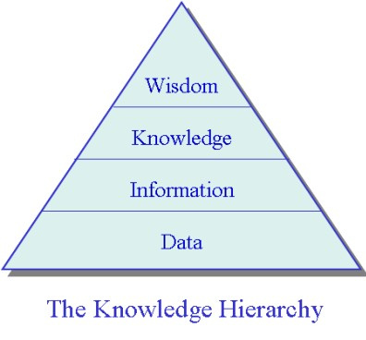
1.2.1 知识的概念
数据一般指单独的事实，是信息的载体；
信息由符号组成，如文字和数字，但是对符号赋予了一定的意义，因此有一定的用途或价值；
知识是由经验总结升华出来的，因此知识是经验的结晶。知识在信息的基础上增加了上下文信息，提供了更多的意义，因此也就更加有用和有价值。
知识是随着时间的变化而动态变化的，新的知识可以根据规则和已有的知识推导出来。

Slide 4
1.2.1 知识的概念
但是，迄今对知识还没有一个统一的、公认的定义。通常认为，知识是经过加工的信息，它包括事实、信念和启发式规则等。
以下是关于知识这个概念的几种观点：
⑴ 知识是经过削减、塑造、解释和转换的信息。简单地说，知识是经过加工的信息。— Feigenbaum
⑵ 知识是由特定领域的描述、关系和过程组成的。— Bernstein
⑶ 知识是事实、信念和启发式规则。— Hayes-Roth
从知识库的观点看，知识是某领域中所涉及的各有关方面的一种符号表示。

Slide 5
1.2.2 知识的属性
知识具有其固有的属性或者说特点。仅从人工智能应用的角度，知识的主要属性如下：
⑴ 相对真理性；
⑵ 不确定性；
⑶ 可传递性；
⑷ 可表示性；
⑸ 可应用性。
知识的上述属性，使得我们在人工智能研究中进行知识获取、知识表示和知识应用成为可能。

Slide 6
1.2.3 知识的分类
知识可以按不同的观点进行分类。形态性知识、内容性知识、效用性知识三者的综合，构成了知识的完整概念。
按知识所表达的内容，知识可以分成：
⑴ 事实性知识
⑵ 过程性知识
⑶ 行为性知识
⑷ 实例性知识
⑸ 类比性知识
⑹ 元知识
⑺ 常识（类知识）

Slide 7
1.2.3 知识的分类
按在人工智能系统中的所处理的知识的组成成分，知识可以分成：
⑴ 事实: 是有关问题环境的一些事物的知识，常以“…是…”的形式出现。
⑵ 规则:是有关问题中与事物的行动、动作相联系的因果关系知识，是动态的，常以“如果…那么…” 形式出现。
⑶ 控制:是有关问题的求解步骤、技巧的知识。
⑷ 元知识：是有关知识的知识，是知识库中的高层知识。

Slide 8
1.2.4 知识与人工智能的关系
“智能” ：在给定的问题–问题环境–主体目的的条件下，智能就是有针对性地获取问题–环境的信息，恰当地对这些信息进行处理以提炼知识达到认知，在此基础上，把已有的知识与主体的目的信息相结合，合理地产生解决问题的策略信息，并利用所得到的策略信息在给定的环境下成功地解决问题达到主体的目的。
上述对智能的理解包含4个要素：信息、知识、策略、行为。即智能体至少应具有下述4个能力：
⑴ 获取有用信息的能力（感知、学习）；
⑵ 由信息生成知识的能力（认知）；
⑶ 由知识和目的生成策略的能力（决策）；
⑷ 实施策略取得效果的能力（施效）。

Slide 9
信息是基本资源；
知识是对信息进行加工所得到的抽象化产物；
智能是把信息资源加工成知识、进而把知识激活成解决问题的策略并在策略信息引导下具体解决问题的能力。

Slide 10
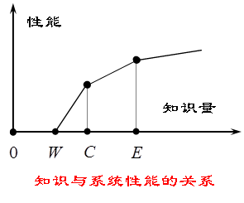
在IJCAI-10会议上，D. B. Lenat和E. A. Feigenbaum提出了所谓的知识原则：
“一个系统展示高级的智能理解和行为，主要是因为拥有应用领域特有的知识：概念、事实、表示、方法、模型、隐喻和启发式。”
系统拥有的知识量与系统的
性能有十分紧密的联系。
系统所拥有的知识和其性能
之间可以表示为二维曲线。
其中 称为知识的使能门槛；
称为知识的胜任门槛；
称为知识的全能门槛。

Slide 11
1.2.5 对知识表示的要求
知识表示:就是研究将知识能够在机器中可行、有效进行表示的一般方法，从而将人类知识表示成机器能处理的数据结构。
对知识进行表示的过程就是把知识编码成某种数据结构的过程。
知识表示=数据结构+处理机制。
知识表示包含以下两个方面的含义：
⑴ 提供在机器中描述知识的符号结构；
⑵ 提供对这种符号结构进行处理的方法或机制。

Slide 12
1982年，B. Smith提出了知识表示假设：
“任何机械装置的智能过程均由结构成分组成，人们作为外部观察者，自然地引用这些结构对智能过程展示的知识做陈述性描述；独立于这样的外部语义，它们在产生显示出有知识的行为中起到基本的作用。”
知识表示假设具有两个方面的含义：
⑴ 知识表示中的符号结构可以解释为是表示知识的命题，尽管这种结构本身不必是某个逻辑系统中的形式；
⑵ 知识表示中的符号结构在基于知识的系统的行为中起到因果作用，也就是说，可以把系统的智能行为解释为知识的作用。这一点并不是因为系统能够意识到它本身有知识，而是让人作为观察者，看起来它有知识。

Slide 13
知识表示在表示方法上主要可以有两类：
⑴ 陈述性知识表示：将知识表示与知识的运用分开处理，在表示知识时，并不涉及如何运用知识的问题，是一种静态的描述方法。
⑵ 过程性知识表示：将知识表示与知识的运用相结合，知识寓于程序中，是一种动态的描述方法。
陈述性知识表示和过程性知识表示各有优缺点:高级的智能行为似乎强烈地依赖于陈述性知识，因此人工智能研究应注重陈述性的开发；但是， 以适当方式将过程性知识和陈述性知识综合，又可以提高智能系统的性能。

Slide 14
选取知识表示方法的评价因素很多。宏观地说，主要包括功能和性能两个方面。
⑴ 在功能上，能够支持机器感知、机器学习、机器思维、机器行为等问题求解活动。
⑵ 在性能上，能正确、充分、简洁、有效地表达问题求解所需要的各类知识并具有良好的效用。
ⅰ 在概念效率方面，具有良好的可理解性，语义清晰、一致、简洁，并便于知识的获取；
ⅱ 在计算效率方面，便于搜索和推理，从而使得问题的求解更加快捷、有效。

Slide 15
第2.2节 知识的演绎系统表示
2.2.1 一阶谓词演算
2.2.2 自然演绎系统
2.2.3 与或句演绎系统
2.2.4 子句演绎系统

Slide 16
2.2.1 一阶谓词演算
谓词逻辑是在命题逻辑基础上发展起来的，命题逻辑可看作是谓词逻辑的一种特殊形式。
经典命题逻辑
经典逻辑
（二值逻辑）
一阶谓词逻辑
逻辑
三值逻辑
非经典逻辑
多值逻辑
模糊逻辑

Slide 17
2.2.1 一阶谓词演算
命题逻辑（propositional logic）能够把客观世界的各种事实表示为命题逻辑。
但是，它具有较大的局限性，不适合于表示比较复杂的问题。
谓词逻辑（predicate logic）允许表达那些无法用命题逻辑表达的事情。
更具体地说，一阶谓词演算（first order predicate calculus）是一种形式语言，其根本目的在于把数学中的逻辑论证符号化。

Slide 18
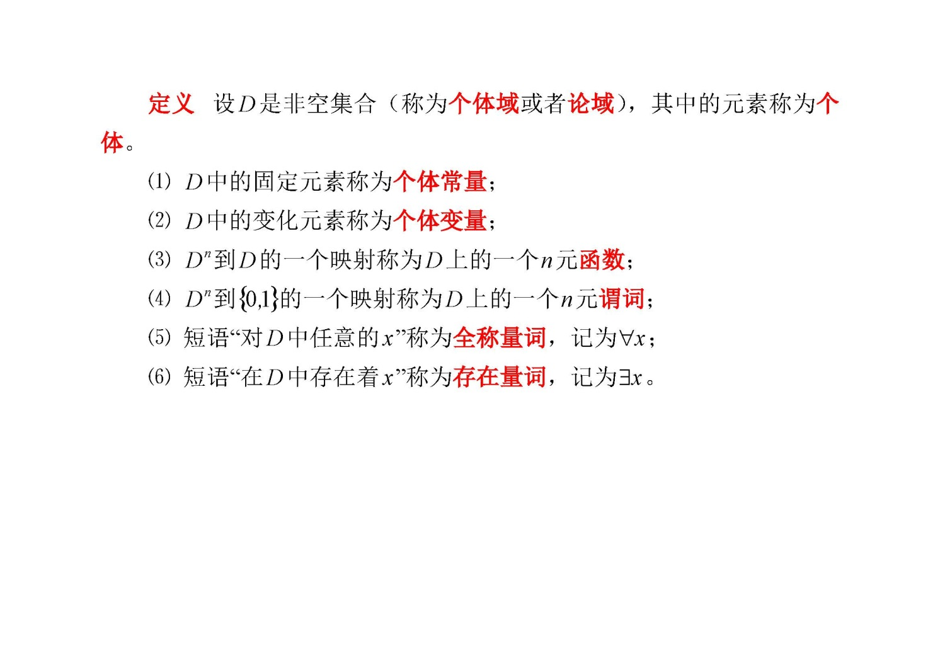

Slide 19
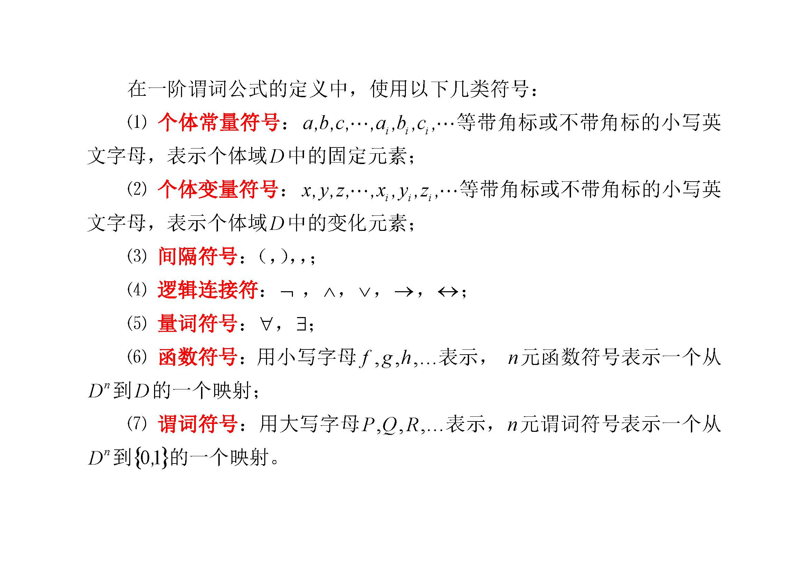

Slide 20
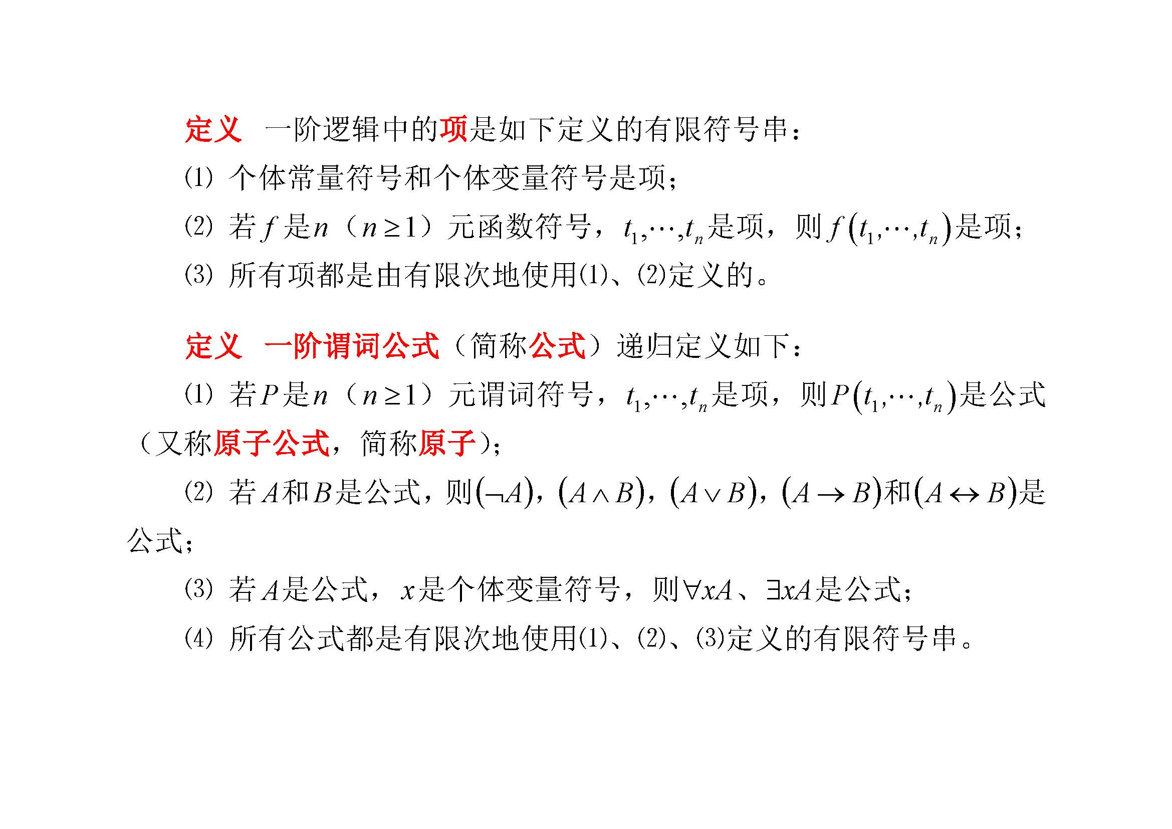

Slide 21
2.2.1 一阶谓词演算
用一阶谓词表示知识时，
(1)首先定义谓词，
(2)然后再用连接词把有关的谓词连接起来，形成一个谓词公式表达一个完整的意义。

Slide 22
例1：“所有的机器人都是灰色的”，用谓词逻辑可以表示成：
（∀x）[ROBOT(x) ⇒COLOR(x，gray)]
例2： “至少有一个机器人在房间R1中”，可以表示成：
（∃x）[ROBOT(x) ∧ INROOM（x , R1） ]

Slide 23
例1：设有下列知识
①刘欢比他父亲出名。
②高扬是计算机系的一名学生，但他不喜欢编程 。
③任何整数或者为正或者为负。
(1)为了用谓词公式表示上述知识，首先需要定义谓词：
FAMOUS (x, y) : x比y出名
COMPUTER ( x ) : x 是计算机系的
LIKE (x, y ) : x 喜欢 y
I(x)表示“x是整数”
P(x)表示“x是正数”
N(x)表示“x是负数”

Slide 24
(2)此时可用谓词公式把上述知识表示为:
①刘欢比他父亲出名:
FAMOUS ( liuhuan, father ( liuhuan ))
②高扬是计算机系的一名学生，但他不喜欢编程 :
COMPUTER(gaoyang)∧¬LIKE(gaoyang, programing)
③任何整数或者为正或者为负:
(∀x)(I(x) →(P(x) ∨ N(x)))

Slide 25
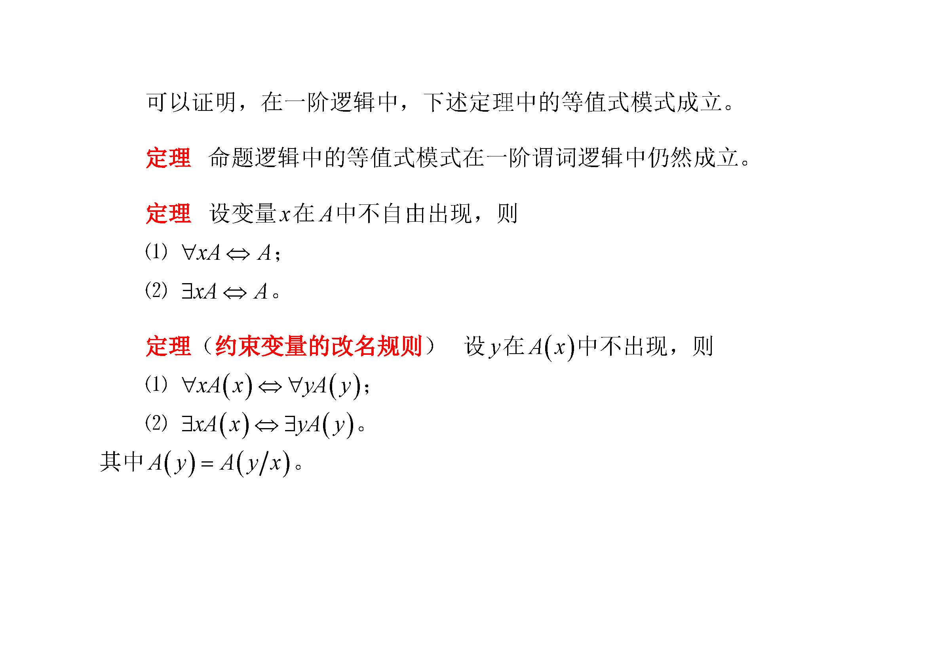

Slide 26
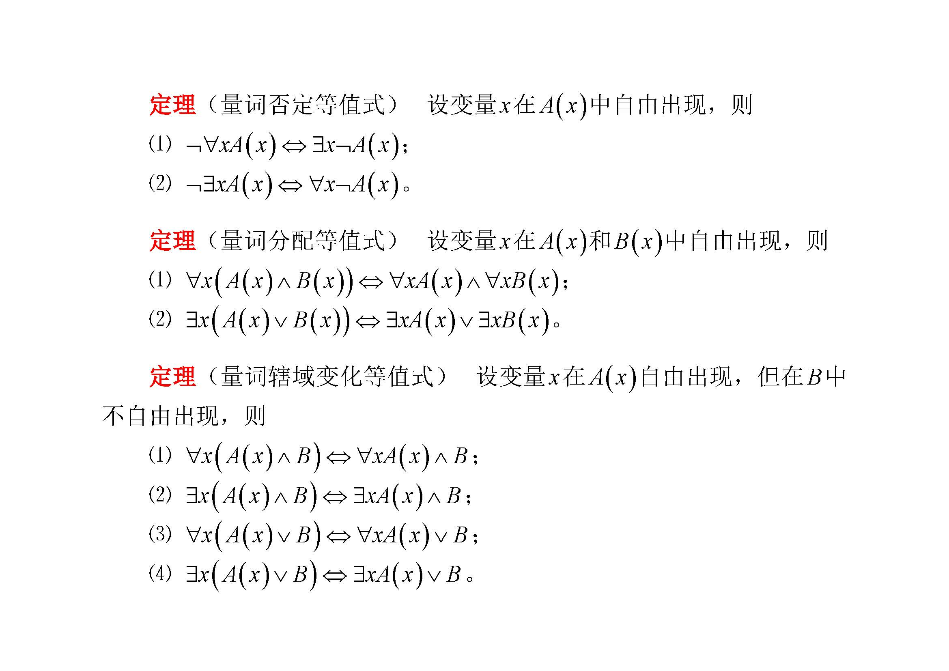

Slide 27
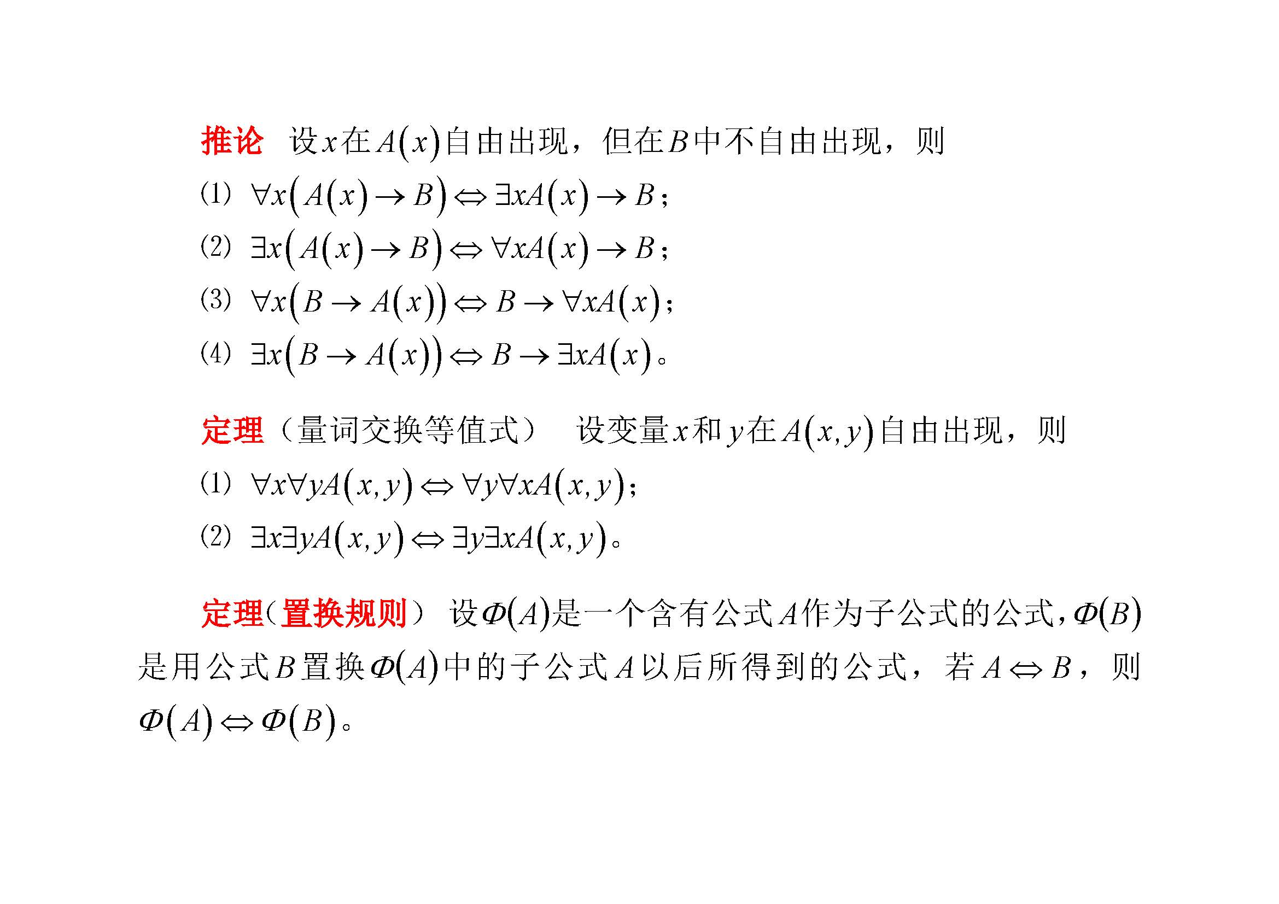

Slide 28
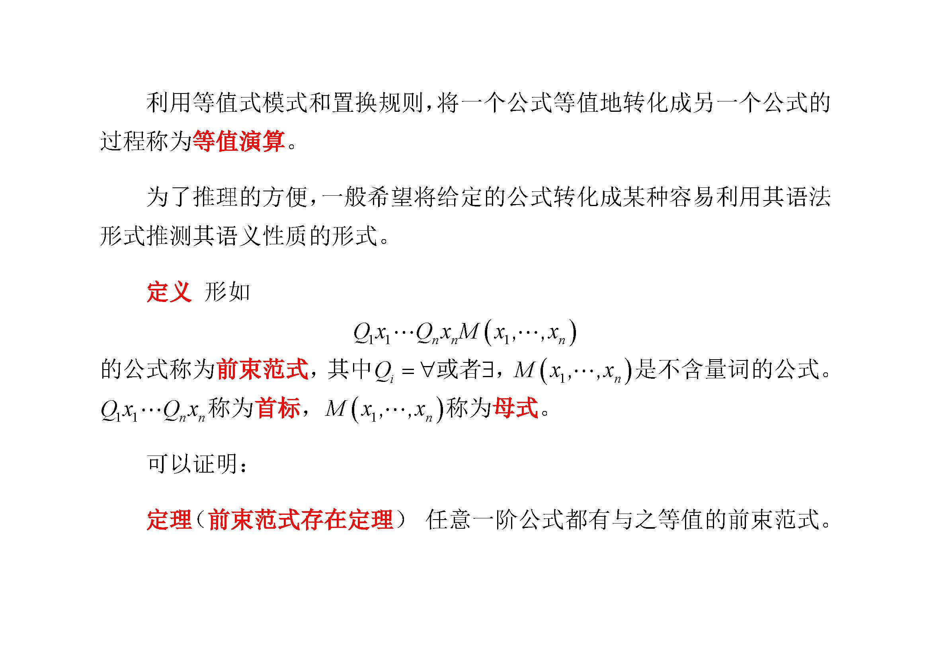

Slide 29
2.2.1 一阶谓词演算
主要优点
自然：一阶谓词逻辑是一种接近于自然语言的形式语言系统，谓词逻辑表示法接近于人们对问题的直观理解
明确：有一种标准的知识解释方法，因此用这种方法表示的知识明确、易于理解
精确：谓词逻辑的真值只有“真”与“假”，其表示、推理都是精确的
灵活：知识和处理知识的程序是分开的，无须考虑处理知识的细节
模块化：知识之间相对独立，这种模块性使得添加、删除、修改知识比较容易进行

Slide 30
2.2.1 一阶谓词演算
主要缺点
知识表示能力差：只能表示确定性知识，而不能表示非确定性知识、过程性知识和启发式知识
知识库管理困难：缺乏知识的组织原则，知识库管理比较困难
存在组合爆炸：由于难以表示启发式知识，因此只能盲目地使用推理规则，这样当系统知识量较大时，容易发生组合爆炸
系统效率低：它把推理演算与知识含义截然分开，抛弃了表达内容中所含有的语义信息，往往使推理过程冗长，降低了系统效率

Slide 31
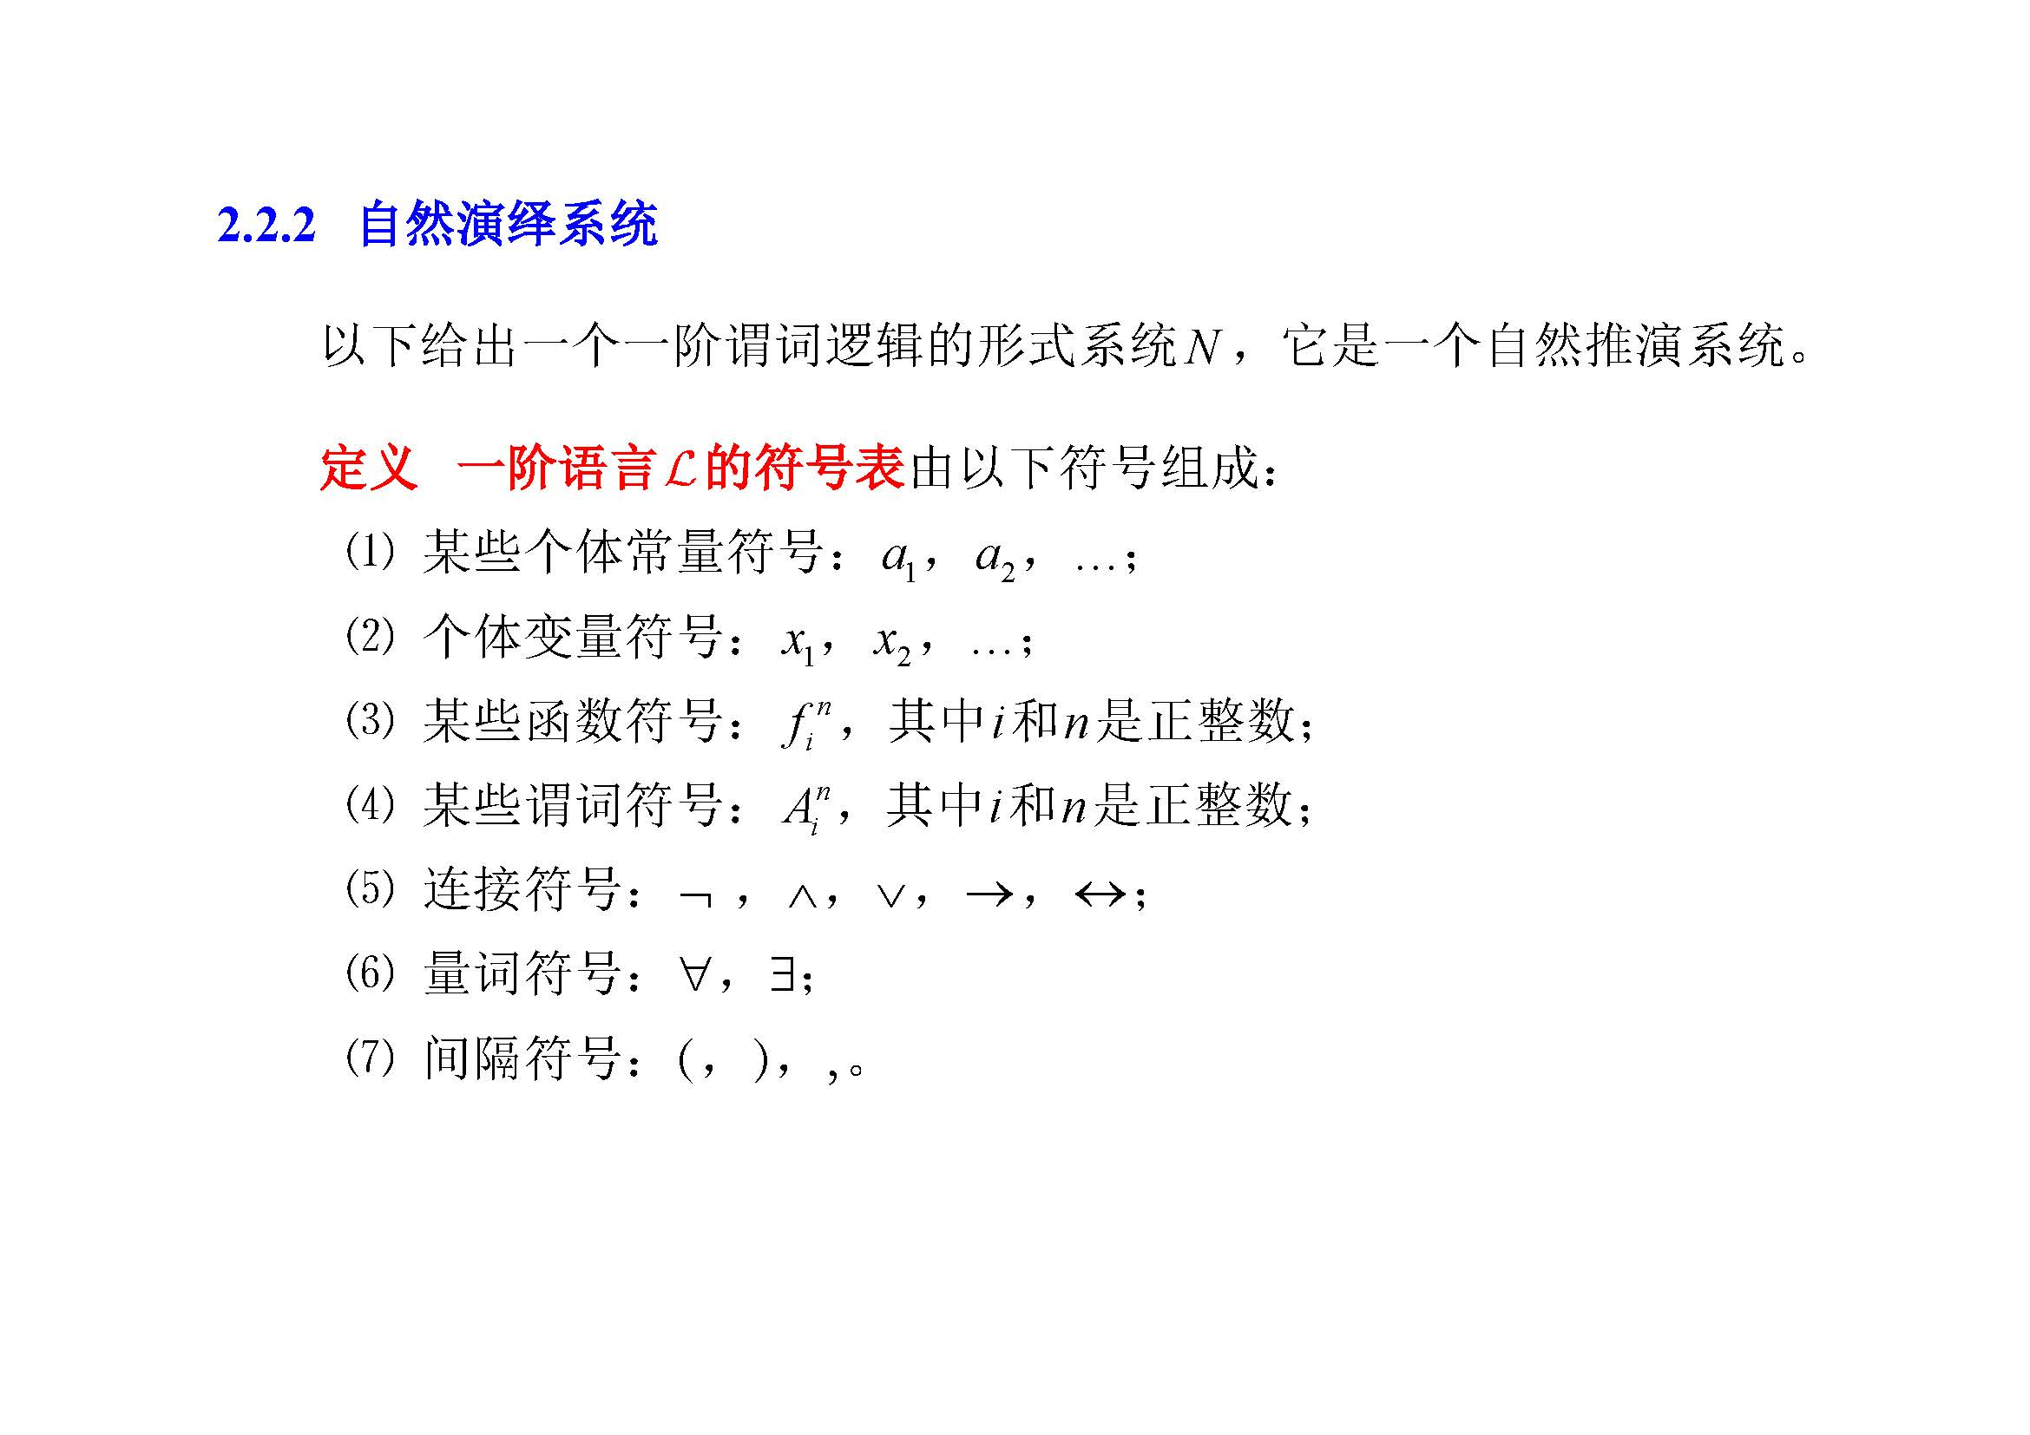

Slide 32
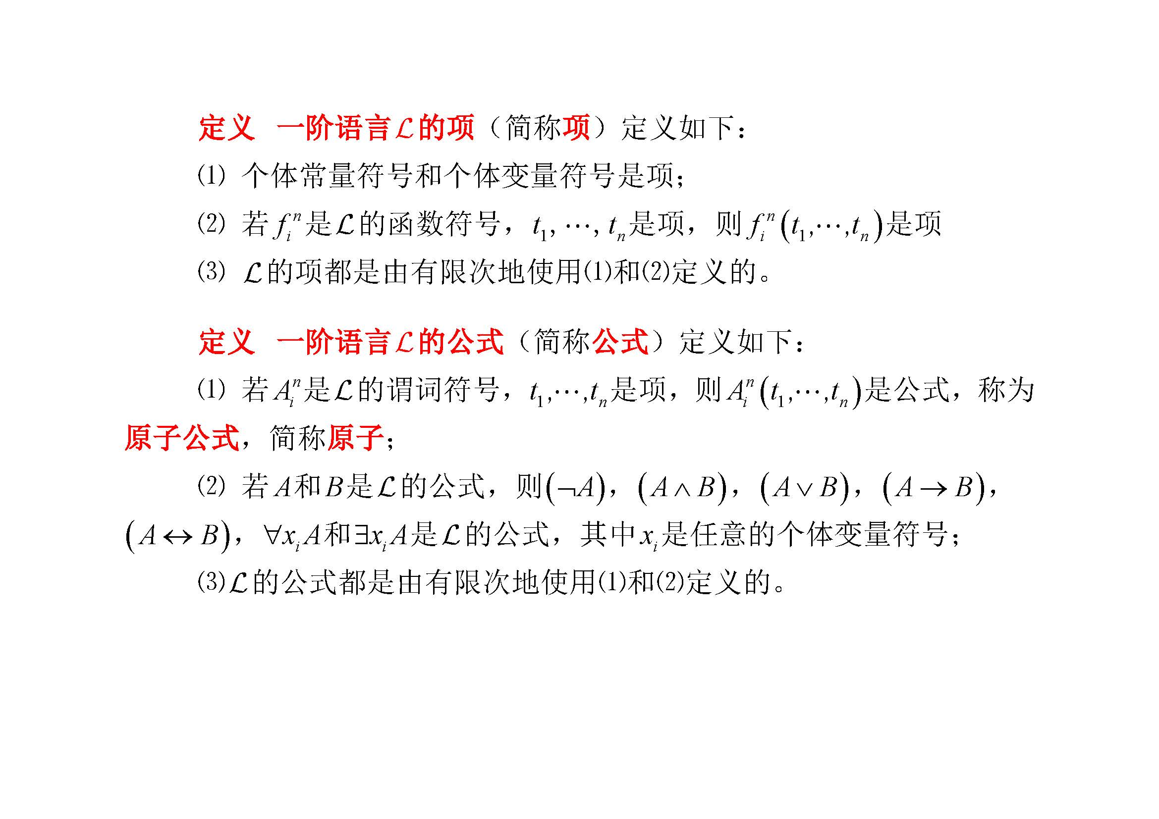

Slide 33
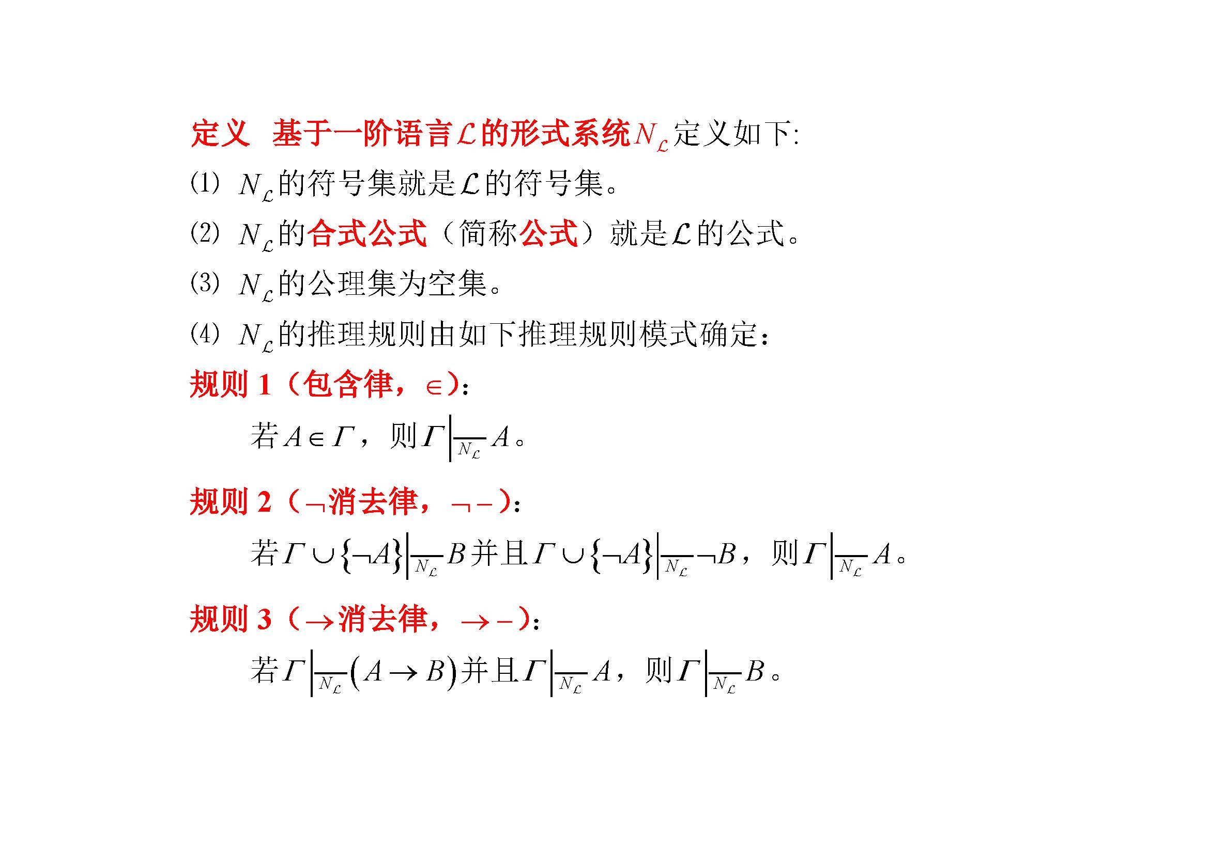

Slide 34
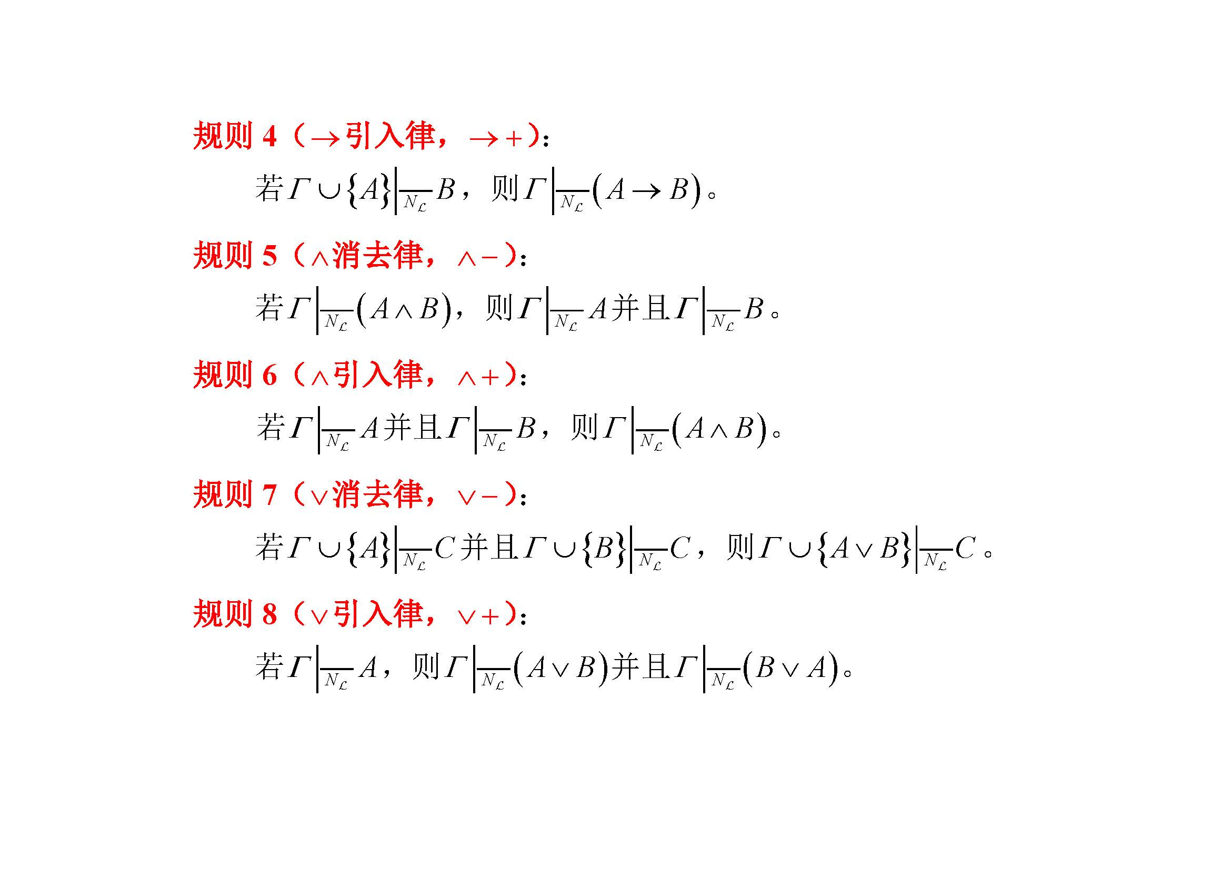

Slide 35
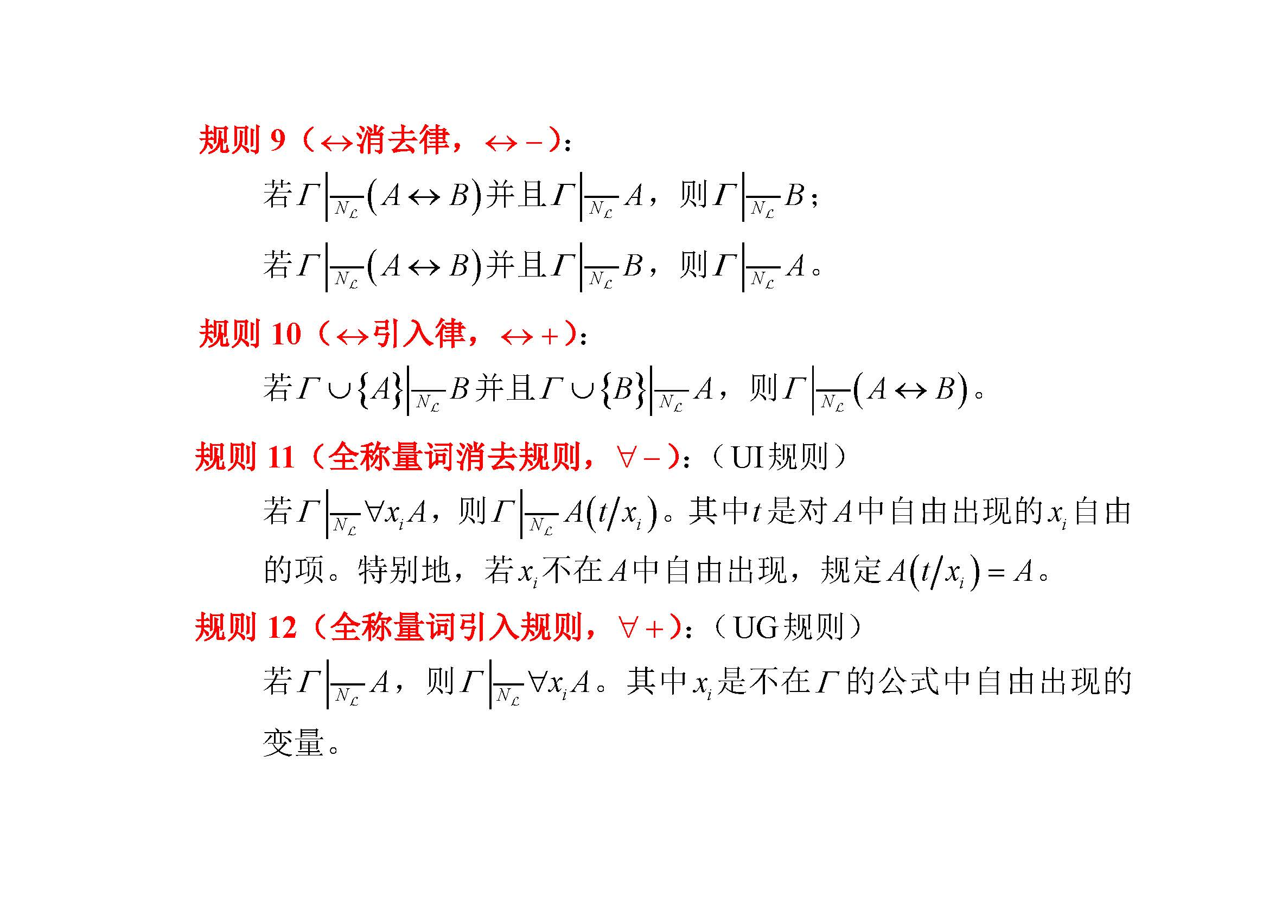

Slide 36
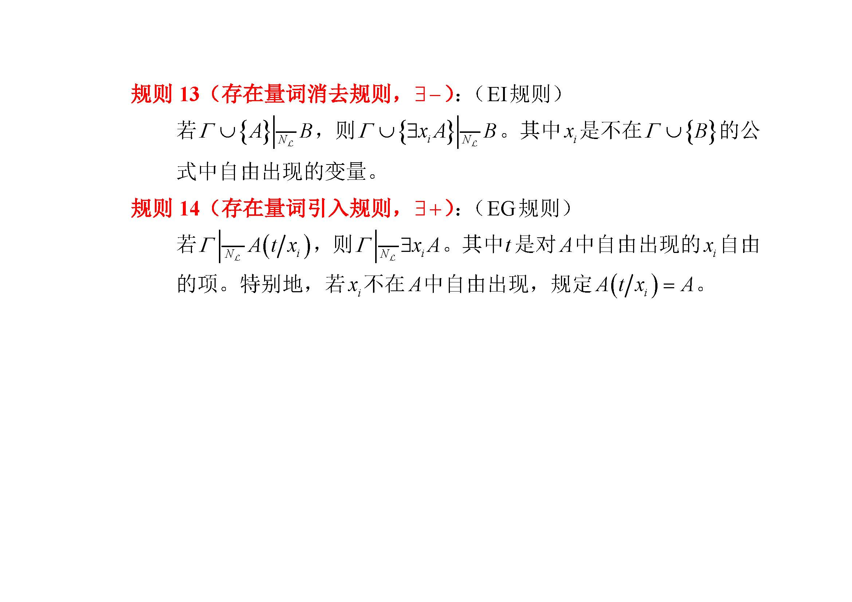

Slide 37
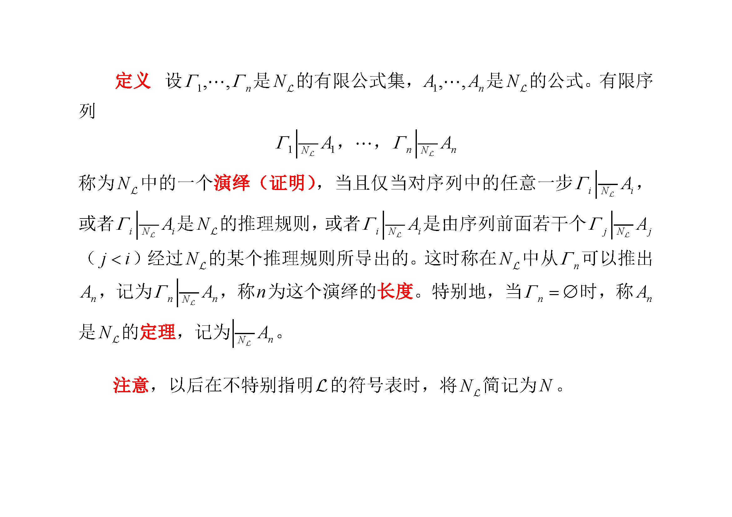

Slide 38
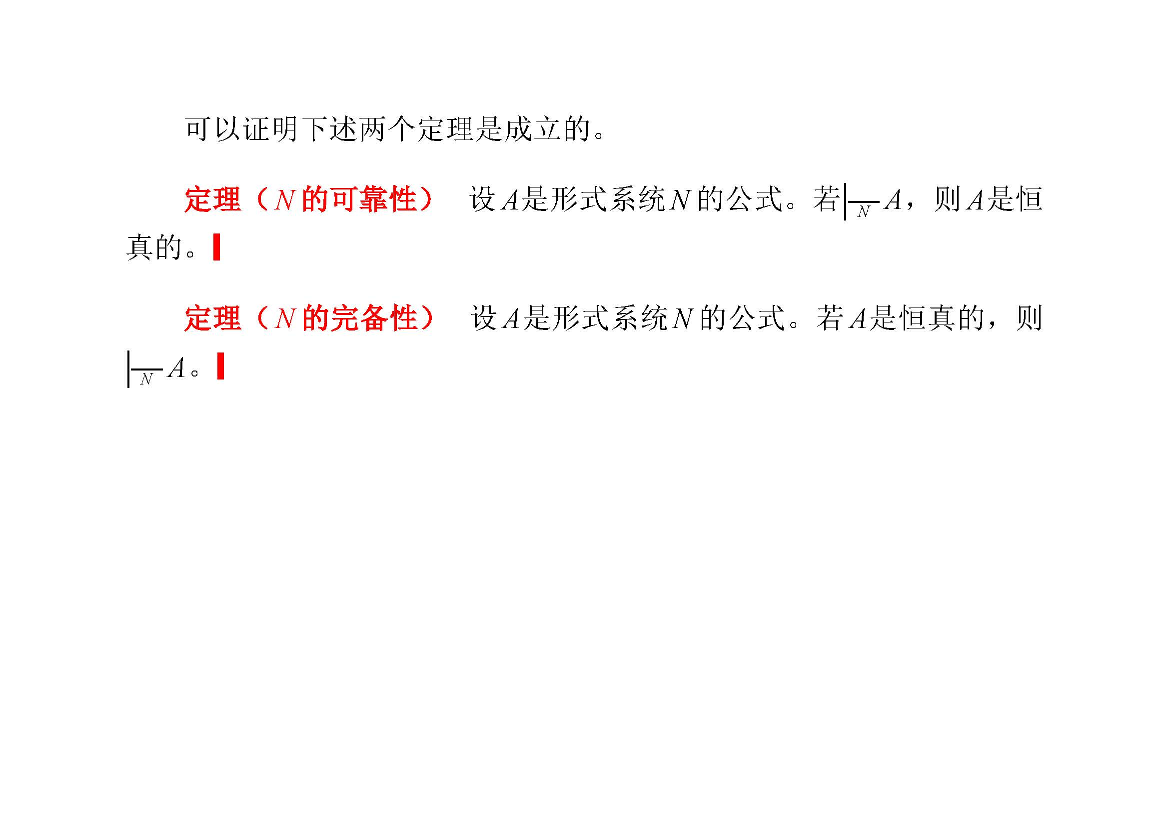

Slide 39
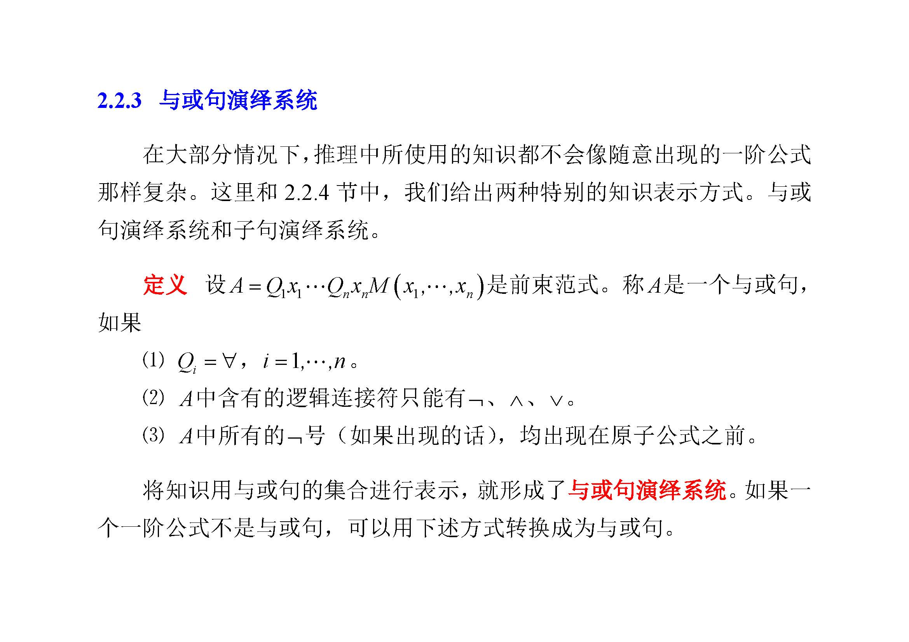

Slide 40
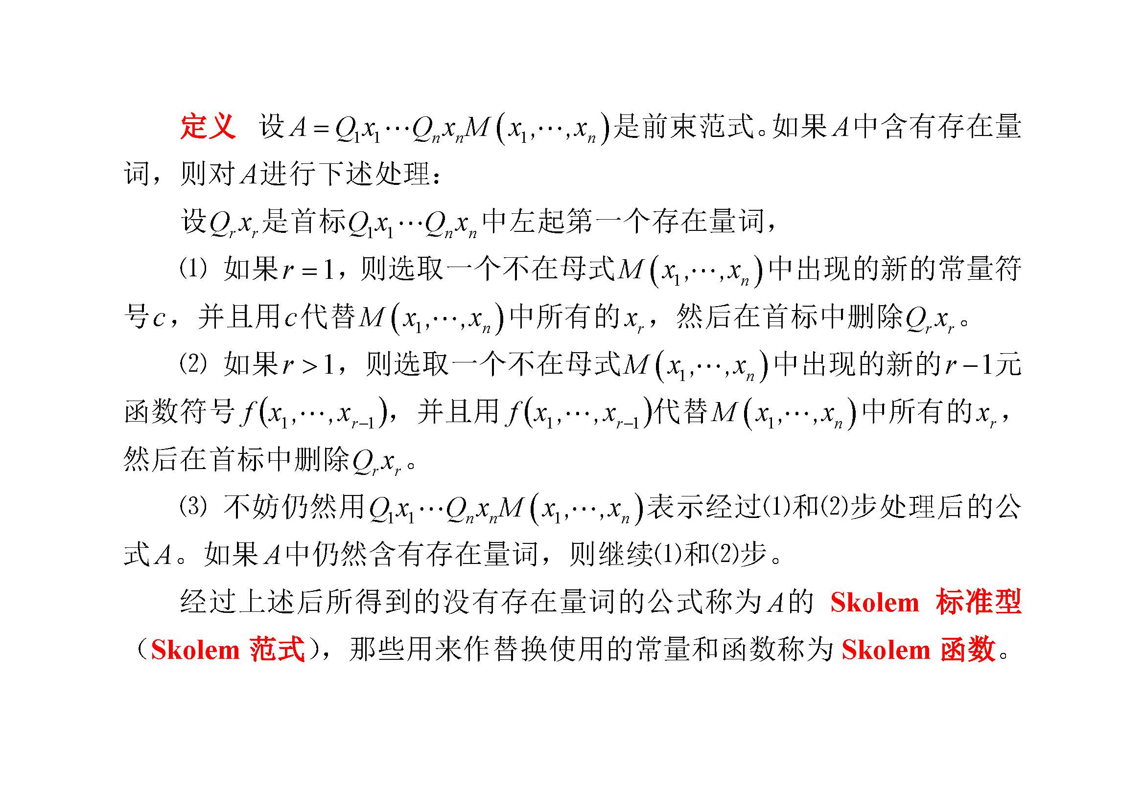

Slide 41
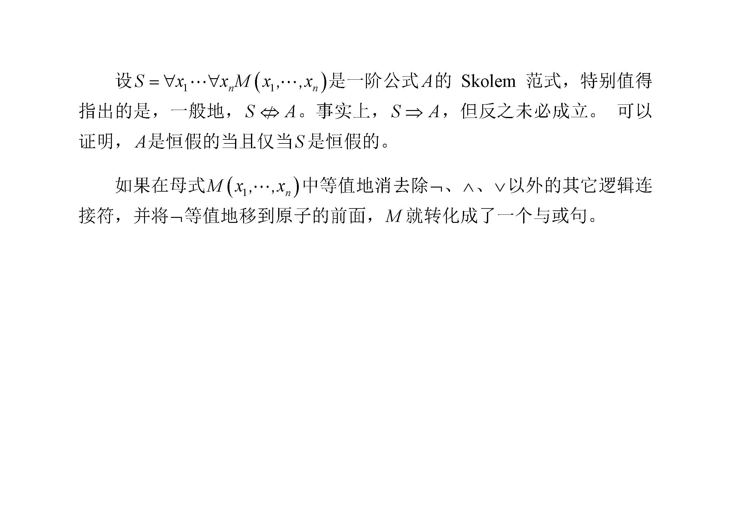

Slide 42
2.2.3 与或句演绎系统
总的来说，与或句演绎系统既可以用在正向推理，也可以用作逆向推理。
当用作正向推理时的局限性很大，缺乏实用价值，尤其不适合用于带目标的正向推理。
与或句演绎系统用作逆向推理时比较实用。
逆向推理的与或句演绎系统基本上是一个产生式系统。产生式系统将在第2.3节讨论。

Slide 43
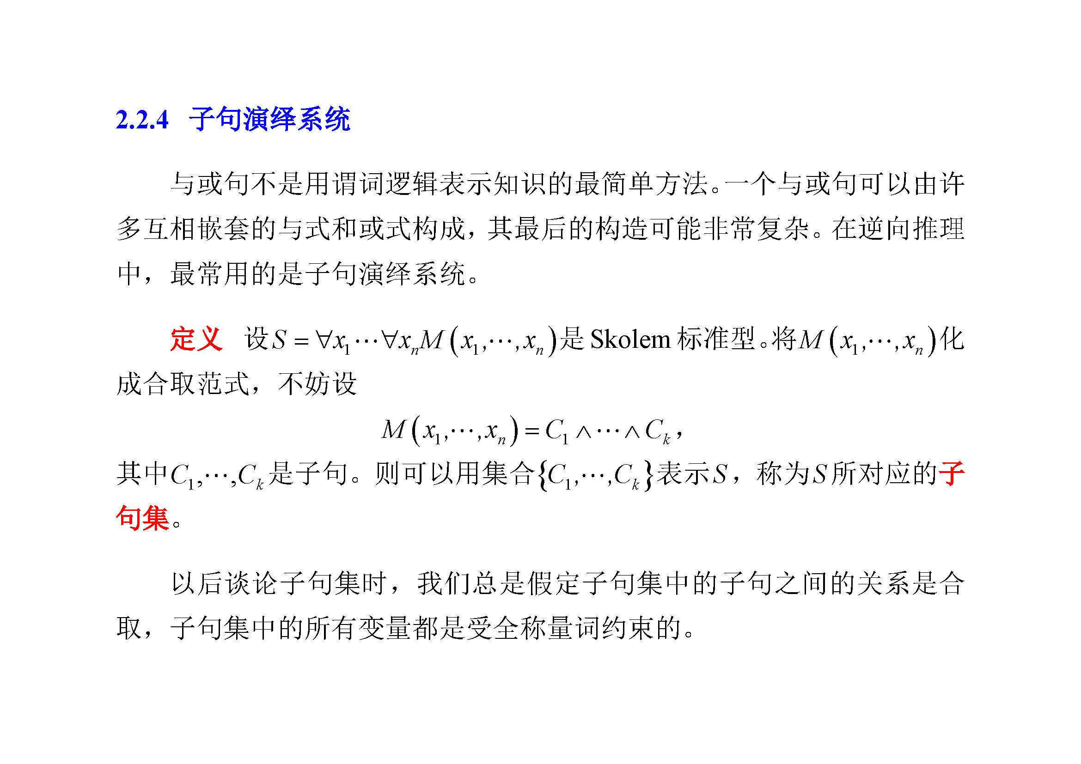

Slide 44
2.2.4 子句演绎系统
谓词公式化成子句集的步骤:
（1）消去蕴涵连词
（2）减小否定连词的辖域
（3）约束变元标准化
（4）消去存在量词
（5）组成全称量词前缀
（6）利用等价关系把母式化为合取范式
（7）消去全称量词。
（8）对变元更名，使不同子句中的变元不同名。
（9）消去合取连词，得到子句集。

Slide 45
第2.3节 知识的产生式系统表示
2.3.1 产生式系统的概念
2.3.2 产生式系统的组成部分
2.3.3 产生式系统的控制策略

Slide 46
2.3.1 产生式系统的概念
产生式系统（Production System）是 Post在1943年提出来的。在20世纪60年代，成为认知心理学研究人类心理活动中信息加工过程的基础。到了80年代，产生式系统开始作为专家系统中最主要的知识结构。
产生式系统的定义具有一般性，它和图灵机有相同的计算能力。它可用来模拟任意的可计算过程。因此由Church-Turing论题，在研究人类进行问题求解过程时，完全可用一个产生式系统来模拟求解过程。
目前，产生式表示法已成为人工智能中应用最多的一种知识表示方法。

Slide 47
产生式的基本形式：
1）产生式通常用于表示具有因果关系的知识，其基本形式是
P→Q 或 IF P THEN Q
P是产生式的前提或条件，用于指出该产生式是否是可用的条件；
Q是一组结论或动作，用于指出该产生式的前提条件P被满足时，应该得出的结论或应该执行的操作。
P和Q都可以是一个或一组数学表达式或自然语言。

Slide 48
2）确定性和不确定性规则知识的产生式表示：
确定性规则知识 可用前面介绍的产生式的基本形式表示即可。
不确定性规则知识 用如下形式表示
P→Q （可信度） 或者
IF P THEN Q （可信度）

Slide 49
3）确定性和不确定性事实性知识的产生式表示
确定性事实性知识 一般使用三元组的形式表示如下
（对象，属性，值）或 （关系，对象1，对象2）
不确定性事实性知识 一般用四元组的形式表示如下
（对象，属性，值，不确定度量值）或
（关系，对象1，对象2，不确定度量值）

Slide 50
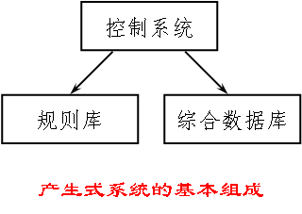
2.3.2 产生式系统的组成部分
产生式系统也称为基于规则的系统，由下述3部分组成：
⑴ 综合数据库： 它含有与具体任务
有关的信息，用于描述问题求解状态。
⑵ 规则库 ：它是产生式（规则）的
集合，用于描述某领域内知识。规则
的作用是当综合数据库满足规则的左
部时，对数据库进行规则的右部所规定的操作或运算。
⑶ 控制系统 ：也称为推理机或解释器，它由控制策略组成。控制策略规定规则的应用方式（推理方式）和当有多个规则适用时应使用哪一个规则（冲突解决方式）。

Slide 51
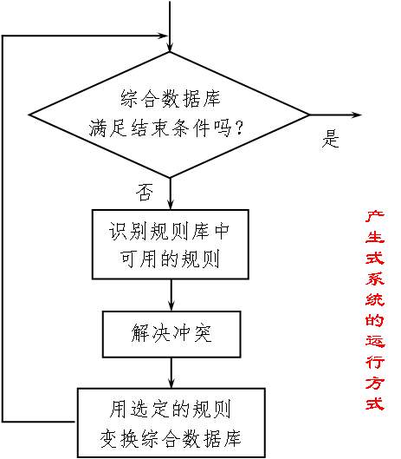
产生式系统的运行方式是一个“识别–行动”的循环。
在识别阶段，控制系统在规则库
中识别可用的规则，并激活这些
规则；在行动阶段，执行激活的
规则（启用规则），即使用该规
则的右部所规定的操作。
在识别阶段，若有多个规则被激
活，则称出现了冲突。解决冲突
就是在冲突的规则中选择其中的
一个规则加以执行。

Slide 52
医疗产生式系统
控制系统
规则库
IF 发烧 then 感冒
IF 发烧 and 头痛 then 感冒
IF 头痛 and 嗓子痛 then 感冒
IF 发烧 and 胸闷 then 肺炎
……
综合数据库
发烧
头痛
胸闷

Slide 53
2.3.2 产生式系统的组成部分
产生式系统的分类
按规则库及综合数据库的性质及结构特征进行分类：
可交换的产生式系统
可分解的产生式系统
可恢复的产生式系统

Slide 54
一、可交换的产生式系统
如果一个产生式系统对规则的使用次序是可交换的，无论先使用哪一条规则都可达到目的，即规则的使用次序是无关紧要的，就称其为可交换的产生式系统。
在可交换产生式系统中，数据库DB中的内容是递增的，即对任意一个规则执行序列R₁,R₂,…,R_{k}都有
由此可见，用可交换产生式系统求解问题时，推理过程不必进行回溯。

Slide 55
例：设DB的初始状态是{A,B,C}，并设RB中有下述规则：
R1：if {A, B, C} then {A, B, C, A×B}
R2： if {A, B, C} then {A, B, C, B×C}
R3:：if {A, B, C} then {A, B, C, A×C}
推理终止条件是数据库DB中的内容变为：
{A, B, C, A×B, B×C, A×C}
三条规则各被使用一次后就可达到目的，且与规则使用的次序无关。
所以由上述RB和DB构成的产生式系统是一个可交换的产生式系统。

Slide 56
二、可分解的产生式系统
基本思想：把一个规模较大且比较复杂的问题（初始数据库）分解为分别若干个规模较小且比较简单的子问题，然后对每个子问题进行求解。
例：设DB的初始内容为DB_{o}={C,B,Z}， RB中有如下规则：
R₁：if C then {D, L}
R₂：if C then {B, M}
R₃：if B then {M, M}
R₄：if Z then {B, B, M}
终止条件是生成只包含M的综合数据库，即使综合数据库的内容变为：
{M, M, …, M}

Slide 57
R₁：if C then {D, L}
R₂：if C then {B, M}
R₃：if B then {M, M}
R₄：if Z then {B, B, M}
{C, B, Z}
{C }
{B }
{Z }
R₁
R₂
R₃
R₄
{D,L }
{B,M }
{M,M}
{B,B,M }
D
L
B
M
M
M
B
M
B
R₃
R₃
R₃
{M, M }
{M, M }
{M, M }
M
M
M
M
M
M
图 可分解的产生式系统示例

Slide 58
三、可恢复的产生式系统
在问题求解的过程中，既可对综合数据库添加新内容，又可删除或修改老内容的产生式系统称为可恢复的产生式系统。
基本思想：人们在求解问题的过程中是经常要进行回溯的，当问题求解到某一步发现无法继续下去时，就撤销在此之前得到的某些结果，恢复到先前的某个状态。

Slide 59
2.3.3 产生式系统的控制策略
产生式的控制策略主要解决以下两个问题：
⑴ 怎样决定规则的激活：产生式系统推理机的工作方式：
正向推理
逆向推理
双向推理
⑵ 如何处理规则的冲突：
无信息控制（FRIST法）
不可回溯的优化控制（Best法）
可回溯的优化控制（All）

Slide 60
一、正向推理
正向产生式系统通过检查前提是否满足当前问题状态来决定规则的激活，由此实现正向推理方式，并推动问题求解从初始状态向目标状态逼近。以正向推理方式使用的规则成为正向推理。
正向推理方式也称为数据驱动方式或自底向上方式。
正向推理的过程基本如下：
⑴ 将规则库中的规则的左部与数据库中的已知事实进行匹配，得到匹配的规则集合。
⑵ 使用冲突解决算法，从匹配规则集合中选择一条规则作为启用规则。
⑶ 执行启用规则，将该启用规则的后件送入数据库作为已知事实。
⑷ 重复上述⑴-⑶，直到目标出现在数据库中作为已知事实。

Slide 61
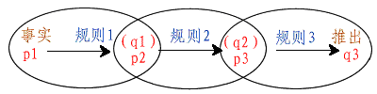
例 设有规则集如下:
规则1: IF P1 THEN P2
规则2: IF P2 THEN P3
规则3: IF P3 THEN q3
设总数据库中已有事实P1，则应用这三条规则进行正向推理，即从P1出发推导出q3的过程如右图所示。

Slide 62
二、逆向推理
逆向产生式系统通过检查结论是否满足当前问题状态来决定规则的激活，由此实现逆向推理方式，并推动问题求解从目标状态向初始状态逼近。
逆向推理方式也称为目标驱动方式或称自顶向下的方式。
逆向推理的过程基本如下：
⑴ 将规则库中的规则的后件与数据库中的当前目标进行匹配，得到匹配的规则集合。
⑵ 使用冲突解决算法，从匹配规则集合中选择一条规则作为启用规则。
⑶ 执行启用规则，将该启用规则的前件作为子目标送入数据库。
⑷ 重复上述⑴-⑶，直到所有子目标均为已知事实。

Slide 63
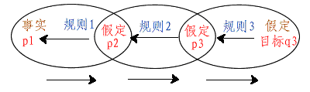
例 设有规则集如下:
规则1: IF P1 THEN P2
规则2: IF P2 THEN P3
规则3: IF P3 THEN q3
设总数据库中已有事实P1，则应用这三条规则进行反向推理推导出q3.

Slide 64
三、双向推理
双向推理方式是联合使用正向推理和逆向推理的推理方式，推理从两个方向同时进行，直至某个中间界面上两方向结果相符而成功结束。
这种双向推理较正向或反向推理所形成的推理网络小，从而有更高的推理效率。

Slide 65
规则的冲突解决方式
一、无信息控制
在没有任何帮助信息的情况下，一般用“FIRST 法”解决冲突，亦即选择第一个被激活的规则。
用这样的方式控制产生式系统，相当于深度优先的盲目搜索策略。
无信息控制适合于可交换的产生式系统，即规则的应用次序不改变推理结果的产生的产生式系统。
通常这种控制方式只适用于相对简单的问题求解任务。

Slide 66
二、不可回溯优化控制（Best法）
不可回溯的优化控制一般用于不可还原或者不允许撤销求解步骤的应用问题。
“爬山法”是实现不可回溯优化控制的一种常用方法，一般用于求解单一极值的问题。
三、可回溯的优化控制（All）
允许在推理不符合预期效果时按时序返回到最接近的推理分支点，启用被激活但未启用的其它规则沿另一分支继续推理；
在可回溯的优化策略中，由于启发式信息不足导致的大量回溯可以引起的效率的急剧下降。在某些情况下，可以采用某些推理修补技术免除回溯的需要，在推理失败的情况下对推理的中间结果进行某些变换，从而使推理能够继续进行下去。

Slide 67
例1 八数码游戏
综合数据库
规则库
冲突解决策略
移动数码
初始布局
目标布局
2018/3/12

Slide 68
移动数码
初始布局
目标布局
1 综合数据库——描述问题状态
3×3的一个矩阵S表示棋盘布局；
矩阵元素Sij∈{0,1,2,3,4,5,6,7,8},其中1≤i,j≤3
数字0表示空格
数字1-8表示相应的棋牌；

Slide 69
例1 八数码游戏
2 规则库：
R1: j₀>1 ⇒ S_{i0j0}:= S_{i0(j0-1)} ∧ S_{i0(j0-1)} := 0空格左移
R2: i₀>1 ⇒ S_{i0j0}:= S_{(i0-1)j0} ∧ S_{(i0-1)j0} := 0空格上移
R3: j₀<3 ⇒ S_{i0j0}:= S_{i0(j0+1)} ∧ S_{i0(j0+1)} := 0空格右移
R4: i₀<3 ⇒ S_{i0j0}:= S_{(i0+1)j0} ∧ S_{(i0+1)j0} := 0空格下移
Si0(j0-1)
i0=1，j0=2
Si0j0
i0表示空格所在行 j0表示空格所在列

Slide 70
例1 八数码游戏
3 冲突解决策略：
使用激活规则移动空格后，
⒈错位的棋牌个数最少；
⒉错位棋牌在不受阻拦的情况下，移动到目标状态相应位置所需走步（移动次数）的总和最小。
i0表示空格所在行 j0表示空格所在列

Slide 71
i0=1，j0=2
R3
R1
R4
冲突
⒈错位的棋牌个数最少
R1左移; j0>1 ⇒ Si0j0:= Si0(j0-1) ∧ Si0(j0-1) := 0
R3右移; j0<3 ⇒ Si0j0:= Si0(j0+1) ∧ Si0(j0+1) := 0
R4下移; i0<3 ⇒ Si0j0:= S(i0+1)j0 ∧ S(i0+1)j0 := 0

Slide 72
R4
i0=2，j0=2
R4下移; i0<3 ⇒ Si0j0:= S(i0+1)j0 ∧ S(i0+1)j0 := 0

Slide 73
⒈错位的棋牌个数最少
⒉（移动次数）的总和最小
R4
冲突
i0=2，j0=2
R1
R3
R4
5
3
R1左移; j0>1 ⇒ Si0j0:= Si0(j0-1) ∧ Si0(j0-1) := 0
R3右移; j0<3 ⇒ Si0j0:= Si0(j0+1) ∧ Si0(j0+1) := 0
R4下移; i0<3 ⇒ Si0j0:= S(i0+1)j0 ∧ S(i0+1)j0 := 0
Notes:
73
3

Slide 74
R4
R4
i0=3，j0=2
R4下移; i0<3 ⇒ Si0j0:= S(i0+1)j0 ∧ S(i0+1)j0 := 0

Slide 75
R4
冲突
R4
i0=3，j0=2
R1
R3
R1左移; j0>1 ⇒ Si0j0:= Si0(j0-1) ∧ Si0(j0-1) := 0
R3右移; j0<3 ⇒ Si0j0:= Si0(j0+1) ∧ Si0(j0+1) := 0

Slide 76
R4
R2上移; i0>1 ⇒ Si0j0:= S(i0-1)j0 ∧ S(i0-1)j0 := 0
R4
R1
i0=3，j0=1
R2

Slide 77
R4
R2上移; i0>1 ⇒ Si0j0:= S(i0-1)j0 ∧ S(i0-1)j0 := 0
R3右移; j0<3 ⇒ Si0j0:= Si0(j0+1) ∧ Si0(j0+1) := 0
R4
冲突
R1
i0=2，j0=1
R2
R2
R3

Slide 78
R4
R3右移; j0<3 ⇒ Si0j0:= Si0(j0+1) ∧ Si0(j0+1) := 0
R4
R1
i0=2，j0=2
R2
R3

Slide 79
例2 机器人搬动积木块
有三个积木块（A、B、C）放在桌子上，且可以叠放在一起；
要求从任意初始状态出发，按自上而下A、B、C的顺序叠放这三个积木块；
搬动积木块应遵从以下约束：
（1）每次只能搬一块；
（2）只有顶空的积木块才能搬动；
设计一个产生式系统，包括综合数据库、规则库和冲突解法，并应用回溯控制算法给出问题状态的变迁过程。
A
A
C
B
B
C

Slide 80
例3二阶梵塔问题：
设计一个产生式系统，包括综合数据库、规则库和冲突解法，并应用回溯控制算法给出问题状态的变迁过程。
1
2
3
1
2
3

Slide 81
第2.3节 知识的产生式系统表示
优点
自然性：由于产生式系统采用了人类常用的表达因果关系的知识表示形式，既直观、自然，又便于进行推理。
模块性：产生式是规则库中的最基本的知识单元，形式相同，易于模块化管理。
有效性：能表示确定性知识、不确定性知识、启发性知识、过程性知识等。
清晰性：产生式有固定的格式，既便于规则设计，又易于对规则库中的知识进行一致性、完整性检测。

Slide 82
缺点
效率不高
产生式系统求解问题的过程是一个反复进行“匹配—冲突消解—执行”的过程。由于规则库一般都比较庞大，而匹配又是一件十分费时的工作，因此，其工作效率不高。此外，在求解复杂问题时容易引起组合爆炸。
不能表达具有结构性的知识
产生式系统对具有结构关系的知识无能为力，它不能把具有结构关系的事物间的区别与联系表示出来，因此，人们经常将它与其它知识表示方法（如框架表示法、语义网络表示法）相结合。

Slide 83
第2.4节 知识的结构化表示
2.4.1 语义网络表示法
2.4.2 框架表示法
2.4.3 剧本表示法
2.4.4 过程的表示法

Slide 84
2.4.1 语义网络表示法
语义网络是Quillian于1968年提出的，作为人类联想记忆的一种心理学模型。
1972年，西蒙在他的自然语言理解系统中也采用了语义网络表示法。
语义网络是一种表达能力强而且灵活的知识表示方法，目前已经广泛应用于人工智能领域，尤其是在自然语言处理方面。

Slide 85
1.语义网络
语义网络是通过概念及其语义关系来表达知识一种网络图。
从图论的观点看，语义网络是一个“带标识的有向图”
有向图的节点代表实体，表示各种事物、概念、情况、属性、状态、事件、动作等；节点还可以是一个语义子网络，形成嵌套结构。
有向图的弧代表语义关系，表示它所连结的两个实体之间的语义联系，它必须带有标识。

Slide 86
2.语义基元
语义网络中最基本的语义单元称为语义基元，可用三元组表示为：
（结点1，弧，结点2）
3.基本网元
指一个语义基元对应的有向图
例如：若有语义基元（A, R, B），其中，A、B分别表示两个结点，R表示A与B之间的某种语义联系，则它所对应的基本网元如下图所示：
A
R
B

Slide 87
4. 语义关系
常见的语义关系主要如下：
⑴ 类属关系，如 Is-a、A-member-of、A-kind-of等；
⑵ 包含关系，如 A-part-of等；
⑶ 属性关系，如 Have、Can等；
⑷ 时间关系，如 Before、After等；
⑸ 位置关系，如Located-on 、 Located-under 、 Located-at等；
⑹ 相近关系，如 Similar-to、Near-to 等；
⑺ 因果关系，如 If-then等；
⑻ 组成关系，如 Composed-of等。
例

Slide 88
5. 语义网络可以表示多元关系
从本质上说，语义网络中的有向边只能表示二元关系。
如果所要表示的事实是多元关系，则需要把这个多元关系转化成一组二元关系的组合或二元关系的合取。
要在语义网络中进行这种转换需要引入附加结点。
R(X₁，X₂，…，X_{n})
可转换为
R₁₂(X₁，X₂)∧R₁₃(X₁，X₃)∧…∧ R_{1n}(X₁，X_{n})
......
R_{n-1 n}(X_{n-1}，X_{n})

Slide 89
例：John给Mary一件礼物
表示成三元谓词：Gives(John,Mary,Gift)
Isa(G1, Giving-Event) ∧ Giver(G1,John) ∧ Receiver(G1,Mary) ∧ Thing(G1,Gift)
谓词作为关系弧的标签
Isa
Giving-Event
G1
Giver
Thing
Receiver
John
Mary
Gift
Isa
Isa
Isa
Persons
Physical-Things
Notes:
89
势态节点

Slide 90
6. 语义网络可以表示逻辑关系
逻辑与
语义网络中由关系弧所指示的二元关系具有隐含的“与”关系，所以不必作附加处理。
逻辑或
当两条（或多条）关系弧有逻辑或关系时，可以用虚线框将这些弧围起来，并在虚线框上加上标记DIS（disjunction）。
逻辑非
用虚线框围起两条（或多条）关系，并在虚线框上加上标记NEG（negtive），以指示对这些弧联合语义的取反。

Slide 91
7. 语义网络可以表示量词
两种方法：
（1）隐含地认为语义网络中的所有变量均受全称量词约束，在表达一个含有量词的一阶逻辑公式时，将该公式先进行Skolem范式化，然后再表示成语义网络。
例：John给每个人一个礼物
（2）显示全称量词及其辖域
对于存在量词 ，可以直接用“Is-a”、“ A-Member-of”进行表示；
对于全称量词 ，用分块语义网络进行描述。将辖域部分用一个语义子网描述，作为一个构架（Form），该构架可以看成一个“超结点”。量词及其辖域可以显示地用标记为∀ 和 Form的有向边标出。
例：John给每个人一个礼物

Slide 92
例：John给每个人一个礼物
第一种方法：
（1）∀x ∃y Gives(John,x,y)转化为二元关系的合取∧：
∀x ∃y ∃g[Isa(g,Giving-Events)∧Giver(g,John) ∧Receiver(g,x)∧Thing(g,y)]
（2）消去存在量词∃，语义网络节点中的变量隐含受全称量词∀约束
Isa(f(x),Giving-Events)∧Giver(f(x),John)∧Receiver(f(x),x)
∧Thing(f(x), g(x))
Isa
Giving-Event
f(x)
Giver
Receiver
Thing
John
x
g(x)
Isa
Isa
Isa
Persons
Physical-Things

Slide 93
例：John给每个人一个礼物
第二种方法：∀x ∃y ∃g[Isa(g,Giving-Events)∧Giver(g,John) ∧Receiver(g,x)∧Thing(g,y)]
⒈在语义网络用虚线围出一个子网提供概念节点G的内容，称为构架（Form）；
⒉带标签Form的关系弧指向子网；
3.带标签∀的弧指向全称量词∀的约束变量；
Giving-Event
GS
概念节点G的内容
Isa
Isa
G
∀
x
g
y
Receiver
Thing
Form
Giver
概念节点
John
实例节点
Isa
Isa
Isa
Persons
Physical-Things

Slide 94
语义网络
每个学生都学习了一门程序设计语言
每个学生都学习了所有的程序设计课程
每个学生都学习了C++语言”

Slide 95
8.基于语义网络的推理
在语义网络中根据有向边作为索引，快速地在网络中进行匹配或搜索到所需要的信息。
语义网络推理的主要方式是继承和匹配。
⑴ 继承是指把对事物的描述从抽象结点传递到具体结点。通过继承可以得到所需结点的一些属性值，它通常是沿着 ISA、AKO 、AMO 等继承有向边进行的。
⑵ 匹配就是在知识库的语义网络中寻找与待求问题相符的语义网络模式。在问题求解时，首先根据待求解问题的要求构造一个网络片断，然后在知识库中查找可与之匹配的语义网络，当网络片断中的询问部分与知识库中的某网络结构匹配时，则与询问处匹配的事实，就是问题的解。
虽然语义网络可以支持逻辑推理，但是不如直接用谓词演算和产生式系统来得直观、有效。

Slide 96
9.语义网络法的优点：
结构性：把事物的属性以及事物间的各种语义联系显式地表示出来，是一种结构化的知识表示方法。在这种方法中，下层结点可以继承、新增、变异上层结点的属性。
联想性：本来是作为人类联想记忆模型提出来的，它着重强调事物间的语义联系，体现了人类的联想思维过程。
自索引性：把各接点之间的联系以明确、简洁的方式表示出来，通过与某一结点连结的弧可以很容易的找出与该结点有关的信息，而不必查找整个知识库。这种自索引能力有效的避免搜索时所遇到的组合爆炸问题。
自然性：这种带有标识的有向图，可比较直观地把知识表示出来，符合人们表达事物间关系的习惯，并且与自然语言语义网络之间的转换也比较容易实现。

Slide 97
10.语义网络法的不足：
非严格性：没有象谓词那样严格的形式表示体系，一个给定语义网络的含义完全依赖于处理程序对它所进行的解释，通过语义网络所实现的推理不能保证其正确性。
复杂性：语义网络表示知识的手段是多种多样的，这虽然对其表示带来了灵活性，但同时也由于表示形式的不一致，使得它的处理增加了复杂性。

Slide 98
2.4.2 框架表示法
框架表示法：框架表示法是在框架理论的基础上发展起来的一种结构化知识表示方法。
框架理论：
框架理论是明斯基于1975年作为理解视觉、自然语言对话及其它复杂行为的一种基础提出来的。
框架理论认为，人们对现实世界中各种事物的认识都是以一种类似于框架的结构存储在记忆中的。当遇到一个新事物时，就从记忆中找出一个合适的框架，并根据新的情况对其细节加以修改、补充，从而形成对这个新事物的认识。

Slide 99
框架理论：
框架：是人们认识事物的一种通用的数据结构形式。即当新情况发生时，人们只要把新的数据加入到该通用数据结构中便可形成一个具体的实体(类)，这样的通用数据结构就称为框架。
实例框架：对于一个框架，当人们把观察或认识到的具体细节填入后，就得到了该框架的一个具体实例，框架的这种具体实例被称为实例框架。
框架系统：在框架理论中，框架是知识的基本单位，把一组有关的框架连结起来便可形成一个框架系统。
框架系统推理：由框架之间的协调来完成。

Slide 100
框架结构：
每个框架都有框架名，代表某一类对象
一个框架由若干个槽（项目）组成，用于表示对象的某个方面的属性
有时一个槽（属性）还要从不同的侧面来描述，每个侧面可具有一个或多个值。
<框架名> 槽名1： 侧面名1₁ 值1₁₁，值1₁₂，…… 侧面名1₂ 值1₂₁，值1₂₂，…… …… 槽名2： 侧面名2₁ 值2₁₁，值2₁₂，…… 侧面名2₂ 值2₂₁，值2₂₂，…… …… …… 槽名n： 侧面名n₁ 值n₁₁，值n₁₂，…… 侧面名n₂ 值n₂₁，值n₂₂，…… ……

Slide 101
框架表示法的例子：一个描述教师的框架
框架名 ：<教师> 姓名：单位（姓、名） 年龄：单位（岁） 性别：范围（男、女） 缺省：男 职称：范围（教授、副教授、讲师、助教） 缺省：讲师 部门：单位（院、系、教研室） 住址：<住址框架> 电话：办公电话：单位（ 电话号码） 家庭电话：单位（ 电话号码） ……
“单位”指出填写槽值时的标准限值
“范围”指出槽值时只能在指定的范围内挑选
槽名
“缺省”表示当相应槽值不填写时的默认值
槽值或侧面值可以是另外一个框架的实例框架
侧面名

Slide 102
框架网络：
当知识比较复杂时，往往需要通过多个框架之间的横向或纵向联系形成一种框架网络。
框架之间的纵向联系：
是指那种具有继承关系的上下层框架之间的联系。框架之间的纵向联系通过预定义槽名AKO或ISA等来实现。
框架之间的横向联系
是指那种以另外一个框架名作为一个槽的槽值或侧面值所建立起来的框架之间的联系。

Slide 103
框架网络：
横向联系
纵向联系

Slide 104
框架网络的例子：一般来讲，教师的工作态度是认真，行为举止大方得体，计算机系教师一般来讲性格内向，喜欢操作计算机。方园是计算机系教师，他性格内向，但工作不刻苦。问他的兴趣和举止如何？
框架表示为：
框架名：<教师>
类属：<职业>
态度：认真
举止：大方得体
框架名：<方园>
类属：<计算机系教师>
性格：内向
态度：不刻苦
兴趣：？
举止：？
框架名：<计算机系教师>
类属：<教师>
性格：内向
兴趣：操作计算机
推理

Slide 105
框架的推理：在框架网络中，问题求解主要是通过对框架的继承与匹配来实现的。
继承
下层框架从上层框架继承相关属性、属性值、条件
匹配
框架通常只能与现实做到部分匹配，完全匹配是一个特殊情况。因为框架是对一类事物的完整或典型的描述，待匹配的具体个体不可能做到完全一致。
不匹配的情况：某个属性不存在，或与规定的属性值不符，或属性类型不符

Slide 106
框架表示法的优点：
结构性：最突出特点是善于表示结构性知识，它能够把知识的内部结构关系以及知识间的特殊联系表示出来。
深层性： 框架表示法不仅可以从多个方面、多重属性表示知识，而且还可以通过ISA、AKO等槽以嵌套结构分层地对知识进行表示，因此能用来表达事物间复杂的深层联系。
继承性：在框架网络中，下层框架可以继承上层框架的槽值，也可以进行补充和修改，这样既减少知识冗余，又较好地保证了知识的一致性。
自然性：框架能把与某个实体或实体集相关特性都集中在一起，从而高度模拟了人脑对实体多方面、多层次的存储结构，直观自然，易于理解。

Slide 107
框架表示法的不足：
缺乏框架的形式理论：至今，还没有建立框架的形式理论，其推理和一致性检查机制并非基于良好定义的语义。
缺乏过程性知识表示：框架网络不便于表示过程性知识，缺乏如何使用框架中知识的描述能力。框架推理过程需要用到一些与领域无关的推理规则，而这些规则在框架网络中又很难表达。
清晰性难以保证：由于各框架本身的数据结构不一定相同，从而框架网络的清晰性很难保证。

Slide 108
2.4.3 剧本表示法
剧本是框架的一种特殊形式，它用一组槽来描述某些事件的发生序列，就像剧本中的事件序列一样，故称为“剧本”或“脚本”。
一个剧本一般由以下各部分组成：
⑴ 开场条件 给出在剧本中描述的事件发生的前提条件。
⑵ 角色 用来表示在剧本所描述的事件中可能出现的有关人物的一些槽。
⑶ 道具 用来表示在剧本所描述的事件中可能出现的有关物体的一些槽。
⑷ 场景 描述事件发生的真实顺序，可以由多个场景组成，每个场景又可以是其它的剧本。
⑸ 结果 给出在剧本所描述的事件发生以后通常所产生的结果。

Slide 109
根据剧本的重要性，可以有两种准备剧本的方法。
⑴ 对于不属于事件核心部分的剧本，只需设置指向该剧本的指针即可，以便当它成为核心时启用。
(2) 对于符合事件核心部分的剧本，则应使用在当前事件中涉及到的具体对象和人物去填写剧本的槽。剧本的前提、道具、角色和事件等常能起到启用剧本的指示器的作用。
一旦剧本被启用，则可以应用它来进行推理。其中最重要的是运用剧本可以预测没有明显提及的事件的发生。
剧本结构，比起框架这样的一些通用结构来，要呆板得多，知识表达的范围也很窄，因此不适用于表达各种知识，但对于表达预先构思好的特定知识，如理解故事情节等，是非常有效的。

Slide 110
2.4.4 过程的表示法
语义网络、框架和剧本等知识表示方法，均是对知识和事实的一种静止的表达方法，是知识的一种显式表达形式。而对于如何使用这些知识，则通过控制策略来决定。
和知识的陈述性表示相对应的是知识的过程性表示。
过程性表示就是将有关某一问题领域的知识，连同如何使用这些知识的方法，均隐式地表达为一个求解问题的过程。它所给出的是事物的一些客观规律，表达的是如何求解问题。
知识的描述形式就是程序，所有信息均隐含在程序之中。
从程序求解问题的效率上来说，过程性表达要比陈述性表达高得多。但因其知识均隐含在程序中，因而难于添加新知识和扩充功能，适用范围较窄。

Slide 111
第2.5节 知识表示的实用化问题
2.5.1 陈述性知识和过程性知识
2.5.2 表示能力与推理效率之间的制约关系

Slide 112
2.5.1 陈述性知识和过程性知识
智能体拥有的知识按存储方式可以分成两大类:
⑴ 陈述性知识：独立于应用它的程序而清晰地存储。
⑵ 过程性知识：隐含于使用它的计算机程序中。
陈述性知识在智能系统中处于突出而重要的地位，其主要原因是：
⑴ 容易修改；
⑵ 可用于多种应用目标；
⑶ 易于扩展；
⑷ 支持自我意识。

Slide 113
2.5.1陈述性知识和过程性知识
对于这两种知识的应用，一般倾向下述观点：
⑴ 由于智能行为似乎强烈依赖于陈述性知识，人工智能研究注重陈述性知识的开发。
⑵ 将过程性知识进行陈述化表示，可以促进推理和控制的透明化，有利于智能系统的维护和进化。
⑶ 综合应用陈述性知识和过程性知识，有助于提高人工智能系统的性能。

Slide 114
2.5.2 表示能力与推理效率之间的制约关系
根据人工智能符号主义学派的观点，智能系统遵循知识原则，即智能的本质在于有知识，知识越多智能系统进行问题求解的能力就越大。
知识的表示不仅要制定表示知识的符号结构，同时还要设计相应的处理机制对符号结构作解释执行。二者缺一不可。
知识表示假设为人工智能系统提供了一种合理的工作假设，即制定符号结构的目的是人能用它们对导致机器智能行为的知识做陈述性描述；同时机器正是因为使用了这些符号结构，才显示其具有知识。机器并非是真正的智能体，而只是让观察者感觉到它有智能。即观察者只能从机器的问题求解能力感觉到它有知识，机器本身并不会意识到它自己有知识。

Slide 115
知识表示方法很多，除了本章所介绍的方法以外，还有状态空间表示法、数据库表示法、面向对象表示法等等。但最基本的方法可以归纳为一阶逻辑表示、产生式系统表示和结构化表示。
一阶逻辑是知识表示的基础;
产生式系统是目前应用最广泛的方法;
结构化表示法，如语义网络、框架理论、面向对象方法使知识表示具有更加丰富的结构，以适应复杂事物和复杂世界的要求。
综合利用各种不同的知识表示方法，可以相互补充优势，提高智能系统的性能和效率。

Slide 116
从实用化的角度说，知识表示方法的表示能力与推理效率之间存在着制约关系。任何知识表示系统的设计都是权衡这两个方面利弊的结果，以便提供具有足够表达能力的知识表示语言，并使得以这种语言表示的知识能有效地用于推理。
在已有的知识表示方法中，一阶逻辑具有下述特点：
⑴ 一阶逻辑在描述知识时总是刻画知道的东西而不去刻画不知道的东西，对知识的描述不是完全的，不作其它任何隐含的假设，在做重要区分和避免不必要区分方面非常优越，因而具有最好的表示充分性；
⑵ 一阶逻辑中的推理演算和知识的含义截然分开，抛弃了表达内容中所包含的语义信息，往往使推理的过程冗长、效率低且不易处理。

Slide 117
其它的知识表示方法，都是通过降低表示的充分性来提高推理效率的。
⑴ 关系数据库隐含地假定对知识的表示是完全的，不存在非显示表示的个体，因此在数据库中推理行为退化成演算，表示能力十分有限但是因为免除了推理，处理效率得到了大幅度的提高。
⑵ 在逻辑程序设计如Prolog中，语句为Horn子句。Horn子句是一种特殊的子句演绎系统，其中的每个子句中至多包含一个正子句。在逻辑程序设计中，由于使用了“闭世界假设”，它实际上也隐含地假定对知识的表示是完全的。但由于允许推理，虽然在表示能力上比一阶逻辑低但比数据库的能力高，效率却高于一阶逻辑而低于数据库。
⑶ 语义网络隐含地使用了分类的概念，等价于在数据库的基础上加上了继承机制。分类可以在一阶逻辑中描述但继承机制是一种缺省推理技术，因此，语义网络提供了集结信息的结构化描述手段，能处理特性继承这样在一阶逻辑难以处理的问题，在表示能力上高于数据库但在往往低于一阶逻辑，但推理效率低于数据库但高于一阶逻辑，它不便于开展演绎推理。

Slide 118
⑴ 各种知识表示方法的表达能力和易处理性之间存在着制约。对知识表示方法没有绝对的评价标准。各种方法在表达能力和易处理性上各有优缺点。在具体应用中，应根据实际问题求解任务的需要权衡地进行选择。
⑵ 一般地说，
ⅰ 牺牲不必要的表达能力，可以明显地提高效率；
ⅱ 综合使用不同的知识表示方法，有利于系统性能的提高。

Slide 119
第二章 知识和知识表示
第2.1节 知识
第2.2节 知识的演绎系统表示
第2.3节 知识的产生式系统表示
第2.4节 知识的结构化表示
第2.5节 知识表示的实用化问题

Slide 120
命题逻辑
命题是具有真假意义的语句
命题代表人们进行思维时的一种判断，若命题的意义为真，称它的真值为“真”，记作“T”；若命题的意义为假，称它的真值为“假”，记作“F”。例如：
“沈阳是辽宁省省会”“10大于6”是真值为“T”的命题
“月亮是方的”“煤炭是白的”是真值为“F”的命题

Slide 121
命题逻辑
一个命题不能同时即为真又为假，但可以在一定条件下为真，在另一种条件下为假。例如：
“1+1=10”在二进制情况下为真，十进制情况下为假
没有真假意义的语句，如感叹句、疑问句等，不是命题。
通常用大写英文字母表示一个命题，例如：
P：大连是座旅游城市

Slide 122
命题逻辑的局限性？
命题这种表示方法无法把它所描述的客观事物的结构及逻辑特征反映出来，也不能把不同事物间的共同特征表述出来。
例如，用字母P表示“小张是老张的儿子”这一命题，则无法表述出老张与小张是父子关系。
又如，“张三是学生”，“李四是学生”这两个命题，用命题逻辑表示时，无法把两者的共同特征“都是学生”形式的表示出来。
可否用 Student（“张三”）， Student（“李四”）表示上述命题？——谓词逻辑

Slide 123
谓词逻辑
个体： 是命题的主语，表示独立存在的事物或某个抽象的概念
“x₁,x₂,…,x_{n}”是个体，一般用小写字母表示
个体可以是个体常量、变元或函数
例如，对于命题“x>10”可以表示为more（x,10），其中x是变元。又如，命题“小张的父亲是老师”，可以表示为Teacher（father（Zhang）），其中， father（Zhang）是一个函数。

Slide 124
谓词逻辑
对于命题“张三是学生” ，用谓词可以表示为：Student（“张三”）。其中， Student是谓词名， “张三”是个体， Student刻画了“张三”是个学生这一特征。
当谓词中的变元都用特定的个体取代时，谓词就具有一个确定的真值“T”或 “F” 。
谓词与函数不同，谓词的真值是”T“或”F“，而函数的值是个体域中的一个个体，无真值可言。

Slide 125
谓词逻辑
在n元谓词 P(x₁,x₂,…,x_{n})中，若每个个体均为常量、变元或函数，则称它为一阶谓词。
如果某个个体本身又是一个一阶谓词，则称它为二阶谓词，如此类推。
个体变元的取值范围称为个体域。个体域可以是有限的，也可以是无限的。例如用I（x）表示“x是整数”，则个体域为所有整数，是无限的。

Slide 126
连词和量词
连词
合取：符号“∧ ”， 表示所连结的两个命题之间具有“与”的关系。
析取： 符号“∨ ”，表示所连结的两个命题之间具有“或”的关系
蕴涵：符号“→ ” ，表示“若…则…”的语义。P→Q读作“如果P，则Q”其中，P称为条件的前件，Q称为条件的后件。
非：符号“¬ ”，表示对其后面的命题的否定
双条件：符号“↔ ”，表示“当且仅当”的语义。 P↔Q读作“P当且仅当Q”。

Slide 127
量词
全称量词：符号“∀”，意思是“所有的”、“任一个”
∀x读作“对一切x”,或“对每一x”，或“对任一x”。
命题(∀x)P(x)为真，当且仅当对论域中的所有x，都有P(x)为真
命题(∀x)P(x)为假，当且仅当至少存在论域中的一个x，使得P(x)为假
存在量词：符号“∃”，意思是“至少有”、“存在”
∃ x读作“存在一个x”,或“对某些x”，或“至少有一x”。
命题(∃x)P(x)为真，当且仅当至少存在论域中的一个x，使得P(x)为真
命题(∃ x)P(x)为假，当且仅当对论域中的所有x，都有P(x)为假

Slide 128
公式的性质
若P、Q是两个合式公式，则由这两个合式公式所组成的复合表达式可由下列真值表给出。
P | Q | ¬P | P∨Q | P∧Q | P→Q | P↔Q
T | T | F | T | T | T | T
T | F | F | T | F | F | F
F | T | T | T | F | T | F
F | F | T | F | F | T | T

Slide 129
公式的性质
（1）否定之否定： ¬ ( ¬ P ) = P
（2）( P → Q ) = ( ¬ P ∨ Q ) ，
或者( ¬ P → Q ) = ( P ∨ Q ）
（3）狄 • 摩根定律：
¬ ( P ∨ Q ) = ¬ P ∧ ¬ Q
¬ ( P ∧ Q ) = ¬ P ∨ ¬ Q
（4）分配律：
P ∨ ( Q ∧ R ) = ( P ∨ Q ) ∧ ( P ∨ R )
P ∧ ( Q ∨ R ) = ( P ∧ Q ) ∨ ( P ∧ R )

Slide 130
（5）交换律：
P ∨ Q = Q ∨ P
P ∧ Q = Q ∧ P
（6）结合律：
P ∨ ( Q ∨ R ) = ( P ∨ Q ) ∨ R
P ∧ ( Q ∧ R ) = ( P ∧ Q ) ∧ R
（7）逆否率：
( P → Q ) = ( ¬ Q → ¬ P )
（8）泛界律：
P ∨ F = P , P ∧ T = P
P ∧ F = F , P ∨ T = T
（9）互余律：
P ∨ ¬ P = T, P ∧ ¬ P = F

Slide 131
谓词公式化成子句集的步骤:
（1）消去蕴涵连词
利用下述等价关系消去谓词公式中的蕴涵连词“→”：
P→Q P∨Q

Slide 132
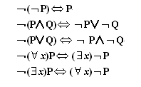
谓词公式化成子句集的步骤:
（2）减小否定连词的辖域
利用下述等价关系把“﹁”移到紧靠谓词的位置上：

Slide 133
谓词公式化成子句集的步骤:
（3）约束变元标准化
（4）消去存在量词
若存在量词不在全称量词的辖域内，则
用一个个体常量替换受该存在量词约束的变
元。
若存在量词位于一个或多个全称量词的辖域内，则需要用Skolem函数f (x₁, x₂, …，x_{n} )替换受该存在量词约束的变元y。

Slide 134
谓词公式化成子句集的步骤:
（5）组成全称量词前缀
（6）利用等价关系把母式化为合取范式：
（7）消去全称量词。
（8）对变元更名，使不同子句中的变元不同名。
（9）消去合取连词，得到子句集。

Slide 135
例：将下列谓词演算公式化为一个子句集
(∀ x){P(x)→{(∀ y)[P(y)→P(f(x,y))]∧
～(∀ y) [Q(x,y)→P(y)]}}
（1）消去蕴涵符号
(∀ x){~P(x) ∨{(∀ y)[~P(y) ∨ P(f(x,y))]∧～(∀ y)[~Q(x,y) ∨ P(y)]}}
（2）减少否定符号辖域
(∀ x){~P(x) ∨{(∀ y)[~P(y) ∨ P(f(x,y))]∧ (彐y) ～[~Q(x,y) ∨ P(y)]}}
(∀ x){~P(x) ∨{(∀ y)[~P(y) ∨ P(f(x,y))]∧ (彐y) [Q(x,y) ∧ ~ P(y)]}}

Slide 136
（3）对变量标准化
(∀ x){~P(x) ∨{(∀ y)[~P(y) ∨ P(f(x,y))]∧ (彐w) [Q(x,w) ∧ ~ P(w)]}}
（4）消去存在量词
(∀ x){~P(x) ∨{(∀ y)[~P(y) ∨ P(f(x,y))]∧ [Q(x,g(x)) ∧ ~ P(g(x))]}}
w=g(x)为一个skolem函数。
（5）化为前束形
(∀ x) (∀ y){~P(x) ∨{[~P(y) ∨ P(f(x,y))]∧ [Q(x,g(x)) ∧ ~ P(g(x))]}}
（6）把母式化为合取范式
(∀ x) (∀ y){[~P(x) ∨~P(y) ∨ P(f(x,y))]∧[~P(x) ∨ Q(x,g(x)) ]∧[~P(x) ∨ ~ P(g(x))]}

Slide 137
（7）消去全称量词
[~P(x) ∨~P(y) ∨ P(f(x,y))]∧[~P(x) ∨ Q(x,g(x)) ]∧[~P(x) ∨ ~ P(g(x))]
（8）消去连词符号∧
~P(x) ∨~P(y) ∨ P(f(x,y))，
~P(x) ∨ Q(x,g(x))，
~P(x) ∨ ~ P(g(x))
（9）更换变量名称
~P(x1) ∨~P(y) ∨ P(f(x1,y))，
~P(x2) ∨ Q(x2,g(x2))，
~P(x3) ∨ ~ P(g(x3))

Slide 138
（1）类属关系
类属关系体现的是“具体与抽象”的概念，通常指具有共同属性的不同事物之间的实例关系、成员关系或分类关系。
常有的类属关系有：Is-a(是一个)、A-member-of（是一员）、A-kind-of（是一种）。
例如：张宁是一个学生。
苹果树是果树中的一种
张宁
Is-a
学生
AKO
苹果树
果树

Slide 139
（2）包含关系
如果一个事物是另一事物的组成部分或某个方面，则它们之间的关系就是包含关系（聚集关系）。
常用的包含关系有：A-part-of（是一部分）。
例如：手是人体的一部分。
A-part-of
手
人体

Slide 140
（3）属性关系
属性关系表示了对象和其属性之间的联系。
常用的属性关系有：
Have：表示一个结点具有另一个结点所描述的属性。
Can：表示一个结点能做另一个结点的事情。
Owner（所有者）。
例如：张宁会说英语，年龄18岁，身高160cm。
张宁
can
have
have
英语
18
160

Slide 141
（4）时间关系
时间关系表示了不同事件在发生时间方面的先后次序关系。
常见的时间关系：Before（在前）、After（在后）等。
例如：张三在李四之前入学
阅览室开放后才能供读者阅览就是表示了开放和阅览两事件之间的先后时间关系。
Before
张三入学
李四入学
阅览
After
开放

Slide 142
（5）位置关系
方位关系表示了不同事物之间在位置方面的相互关系，节点间的不具备属性继承性。
在上（Located-on），在下（Located-under），在内（Located-inside）、在外（Located-outside）、位于（Located-at）等都可以表示不同事物间的方位关系。
例如：书在桌子上。
书
Located-on
桌子

Slide 143
（6）相近关系
相近关系是指不同事物在形状、内容等方面相似或接近。
Similar-to:表示一事物与另一事物相似。
Near-to: 表示一事物与另一事物接近。
例如：猫和虎相似
猫
Similar-to
虎

Slide 144
（7）因果关系
因果关系是指由于某一事件的发生而导致另一事物的发生，适合表示规则性知识。
通常用If-then联系表示两个节点之间的因果关系，其含义是“如果……，那么……”。
例如，“如果天晴，小明骑自行车上班”
If-then
天晴
小明骑自行车上班

Slide 145
（8）组成关系
用于表示构成联系，是一种一对多的联系，它的联系的节点间不具有属性继承性。
例如： 整数由正整数、负整数和零组成。
正整数
Composed of
整数
与
零
负整数

Slide 146
1）动物能运动、会吃；
2）鸟是一种动物，鸟有翅膀、会飞；
3）鱼是一种动物，鱼生活在水中、会游泳。
运动
吃
Can
Can
动物
翅膀
AKO
水中
AKO
Have
Live
鸟
鱼
Can
Can
飞
游泳

Slide 147
“每个学生都学习了一门程序设计语言”
GS
学生
学习
程序语言
ISA
ISA
ISA
ISA
F
g
s
Subject
r
Object
p
子空间
GS：是一个概念结点，它表示具有全称量化的一般事件。
g：是一个实例结点，代表GS 中的一个具体例子，如上所提到的事实。
s：是一个全称变量，表示任意一个学生。
r：是一个存在变量，表示某一次学习。
p：是一个存在变量，表示某一门程序设计语言。
F：弧“F”说明它所代表的子空间及其具体形式
∀：弧“∀”说明它所代表的全称量词。

Slide 148
“每个学生都学习了所有的程序设计课程”
学生
学习
程序设计课
ISA
ISA
ISA
Subject
Object
s
r
p
子空间
F
ISA
GS
g

Slide 149
“每个学生都学习了C++语言”
GS
学生
学习
程序语言
ISA
ISA
ISA
ISA
F
Subject
Object
g
s
r
C++语言
子空间
在这种表示方法中，要求子空间中的所有非全称变量节点都是全称变量的函数
C++是具体的程序设计语言，不是全称变量s的函数，应该放在子空间外面

